Slide 1

Notes:
Min 0:00–0:05. Lezione di ripasso delle U.D. 2.1.7 e 2.2.1. Prima parte 08:30–10:20: SOLAS capitolo XII regola per regola, sugli estratti del testo consolidato 2017 (Comando Generale del Corpo delle Capitanerie di Porto), e regole di altri capitoli che riguardano le portarinfuse. Intervallo 20 minuti. Seconda parte 10:40–12:30: ripasso della U.D. 2.2.1 con esercizi, emendamenti successivi al 2017 e norme in discussione all'IMO (aggiornamento ottobre 2026). Gli estratti SOLAS sono © IMO, citati a fini didattici ed esclusi dalla licenza CC della presentazione; schemi originali e numeri degli esercizi sono esempi didattici.

Slide 2
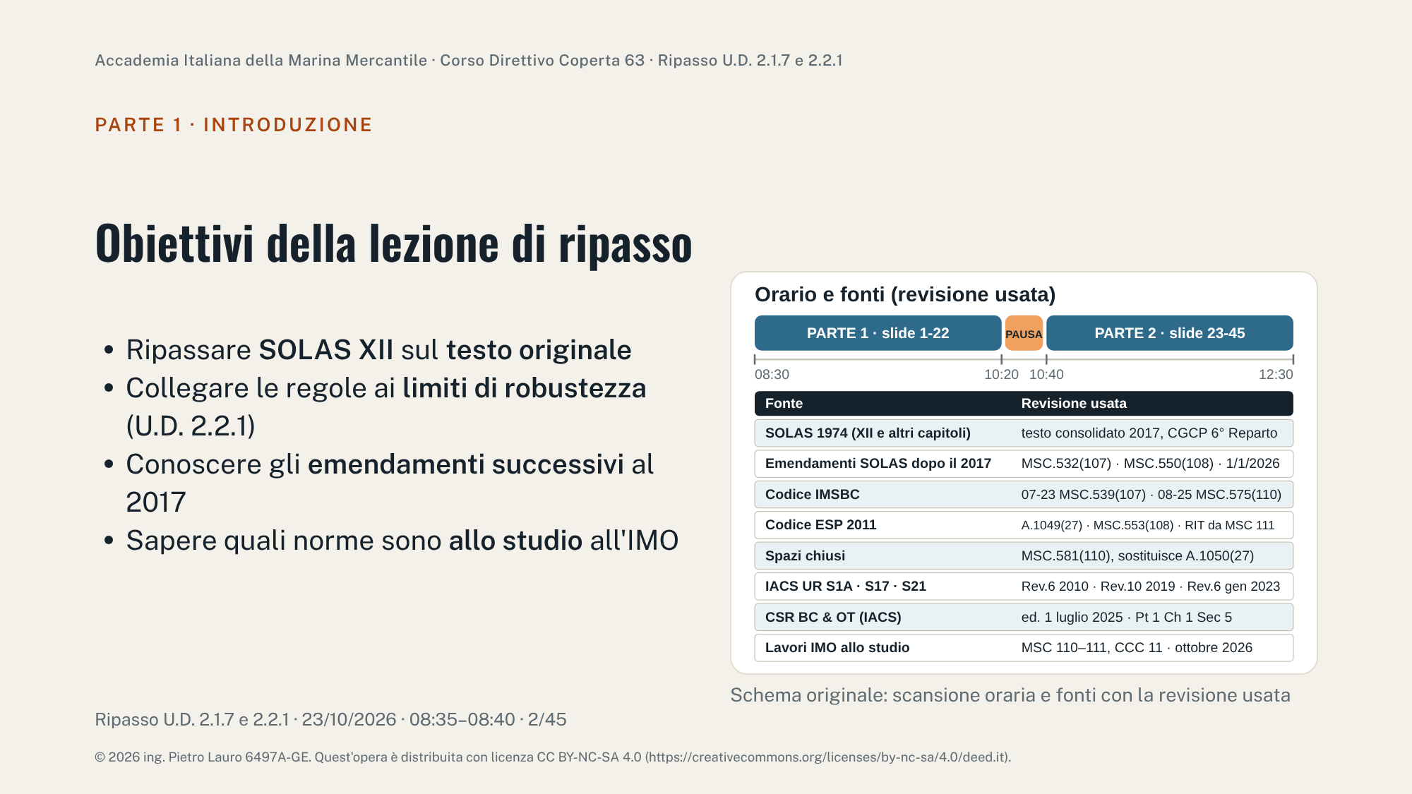
Notes:
Lezione di ripasso delle U.D. 2.1.7 (limiti delle portarinfuse, SOLAS XII, CSR) e 2.2.1 (robustezza, sforzo di taglio e momento flettente). Prima parte: il capitolo XII della SOLAS regola per regola, con gli estratti originali del testo consolidato 2017, e le regole di altri capitoli che riguardano le portarinfuse. Seconda parte: ripasso della 2.2.1 con esercizi, gli emendamenti entrati o in entrata in vigore dopo il 2017 e le norme in discussione all'IMO, aggiornate a ottobre 2026. Cinque minuti per slide, salvo diversa indicazione sul piede di pagina. Fonti e revisioni usate (tabella della slide): SOLAS 1974, testo consolidato 2017 a cura del Comando Generale del Corpo delle Capitanerie di Porto, 6° Reparto, per tutti gli estratti originali; emendamenti successivi MSC.532(107) (SOLAS V/19.2.12 e II-1/3-13) e MSC.550(108) (SOLAS II-2 e V/31–32), entrambi in vigore dal 1° gennaio 2026; Codice IMSBC emendamenti 07-23 (MSC.539(107)) e 08-25 (MSC.575(110)); Codice ESP 2011 (A.1049(27)) con MSC.553(108) e gli emendamenti RIT adottati a MSC 111; raccomandazioni sugli spazi chiusi MSC.581(110); IACS UR S1A Rev.6 (2010), UR S17 Rev.10 (2019), UR S21 Rev.6 (gennaio 2023, applicazione dal 1° luglio 2024); CSR BC & OT edizione 1 luglio 2025, Pt 1 Ch 1 Sec 5; per le norme allo studio, sintesi di MSC 110, MSC 111 e CCC 11 (registri di classe e associazioni), aggiornate a ottobre 2026. Per la parte di robustezza valgono le revisioni indicate nella U.D. 2.2.1: IACS Rec. 46 Rev.2 (2020) e UR S11 Rev.10 (2020).

Slide 3
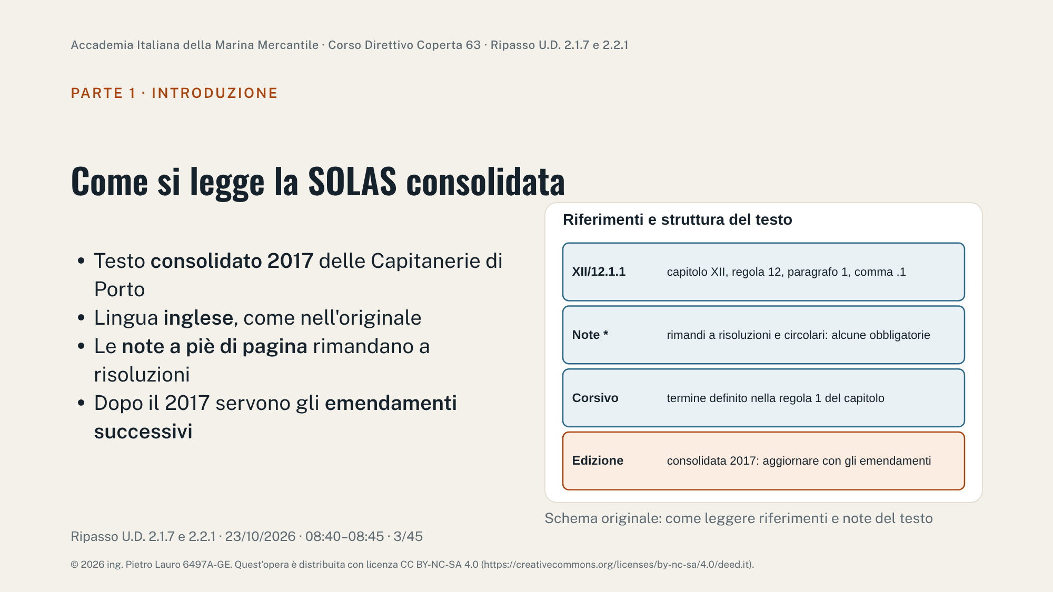
Notes:
Il testo usato è la SOLAS consolidata 2017 curata dal Comando Generale del Corpo delle Capitanerie di Porto, 6° Reparto (Sicurezza della navigazione), in lingua inglese. Spiegare la notazione: XII/12.1.1 significa capitolo XII, regola 12, paragrafo 1, comma .1. Le note a piè di pagina rimandano a risoluzioni IMO; alcune sono rese obbligatorie dal testo stesso (per esempio gli standard della risoluzione 4 della Conferenza 1997 in XII/6.1.1), altre sono raccomandazioni. Il capitolo XII non risulta modificato nella sostanza dopo il 2017, ma altri capitoli e i codici collegati sì: la seconda parte della lezione fa il punto. Le pagine citate nelle didascalie sono i numeri stampati sul testo consolidato.

Slide 4
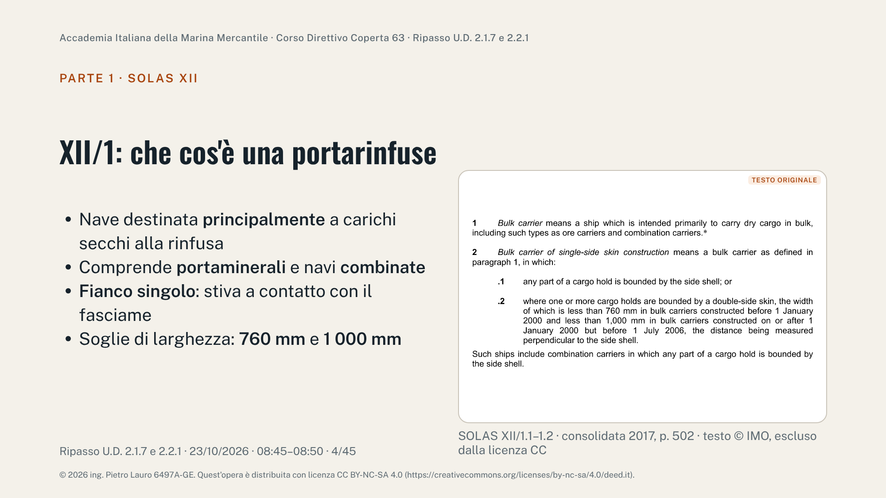
Notes:
XII/1.1: la definizione di portarinfuse del capitolo XII è più ampia di quella del capitolo IX (IX/1.6), che richiama anche la forma: ponte singolo, cisterne alte e a tramoggia. XII/1.2: è a fianco singolo la portarinfuse in cui una parte di una stiva è delimitata dal fasciame esterno, oppure in cui il doppio fianco è più stretto di 760 mm (navi costruite prima del 1° gennaio 2000) o di 1 000 mm (costruite dal 1° gennaio 2000 al 1° luglio 2006), misurati perpendicolarmente al fasciame. XII/1.3: doppio fianco se tutte le stive sono delimitate da doppio fianco, salvo il caso di 1.2.2. Far notare la nota a piè di pagina: per le navi costruite prima del 1° luglio 2006 valgono le interpretazioni delle risoluzioni della Conferenza 1997 e MSC.79(70) e MSC.89(71). Estratto originale: SOLAS XII/1.1–1.2, testo consolidato 2017 a cura del Comando Generale del Corpo delle Capitanerie di Porto, 6° Reparto, pagina 502. Il testo è in inglese come nell'originale; citato a fini didattici, © IMO, non coperto dalla licenza CC della presentazione.

Slide 5
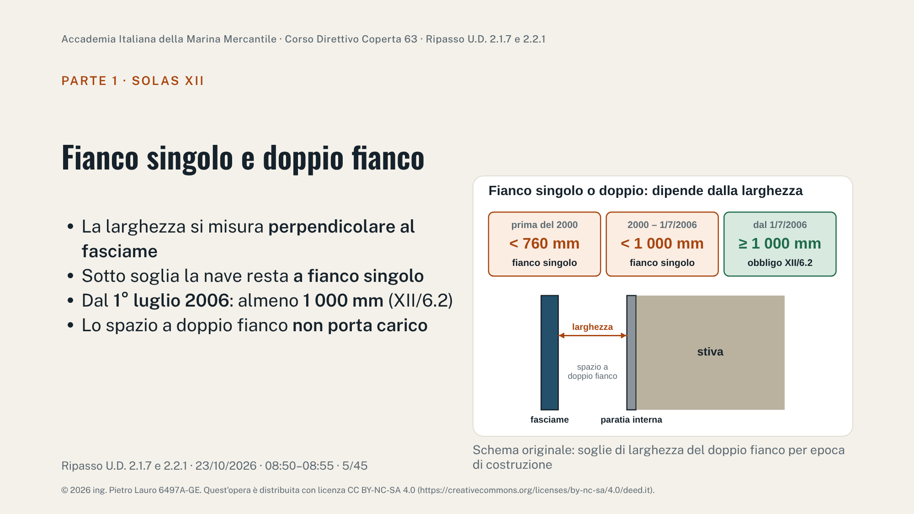
Notes:
Riepilogo di XII/1.2 e XII/6.2. Prima del 2000 un doppio fianco più stretto di 760 mm non conta: la nave è a fianco singolo. Tra il 2000 e il 1° luglio 2006 la soglia è 1 000 mm. Per le navi costruite dal 1° luglio 2006 XII/6.2 prescrive, nelle zone a doppio fianco, almeno 1 000 mm tra fasciame esterno e interno, rinforzi primari non all'interno della stiva e accesso per ispezione secondo II-1/3-6. XII/6.3: gli spazi a doppio fianco, escluse le cisterne alte, non si usano per il carico. Perché conta: molte regole del capitolo (4, 5, 7, 14) distinguono fianco singolo e doppio.

Slide 6
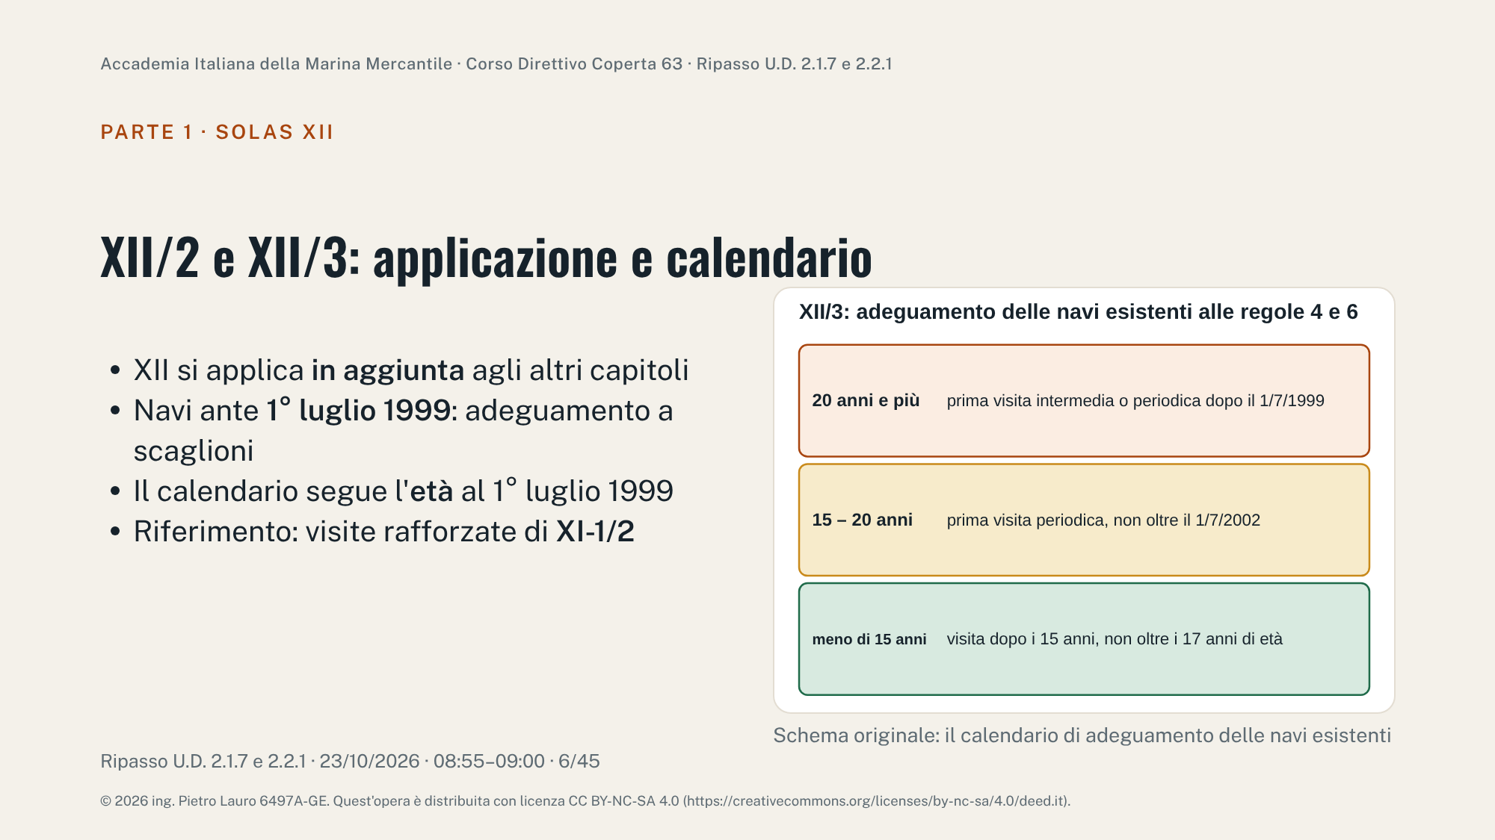
Notes:
XII/2: le portarinfuse devono rispettare il capitolo XII in aggiunta ai requisiti degli altri capitoli applicabili. XII/3: calendario di adeguamento alle regole 4 e 6 per le navi costruite prima del 1° luglio 1999, con riferimento al programma di ispezioni rafforzate di XI-1/2 (ESP): 20 anni e oltre al 1° luglio 1999, alla prima visita intermedia o periodica dopo quella data; tra 15 e 20 anni, alla prima visita periodica e non oltre il 1° luglio 2002; meno di 15 anni, alla prima visita periodica dopo il compimento dei 15 anni e non oltre i 17. Oggi è storia, ma spiega perché a bordo di navi anziane si trovano limiti e annotazioni particolari nel booklet.

Slide 7
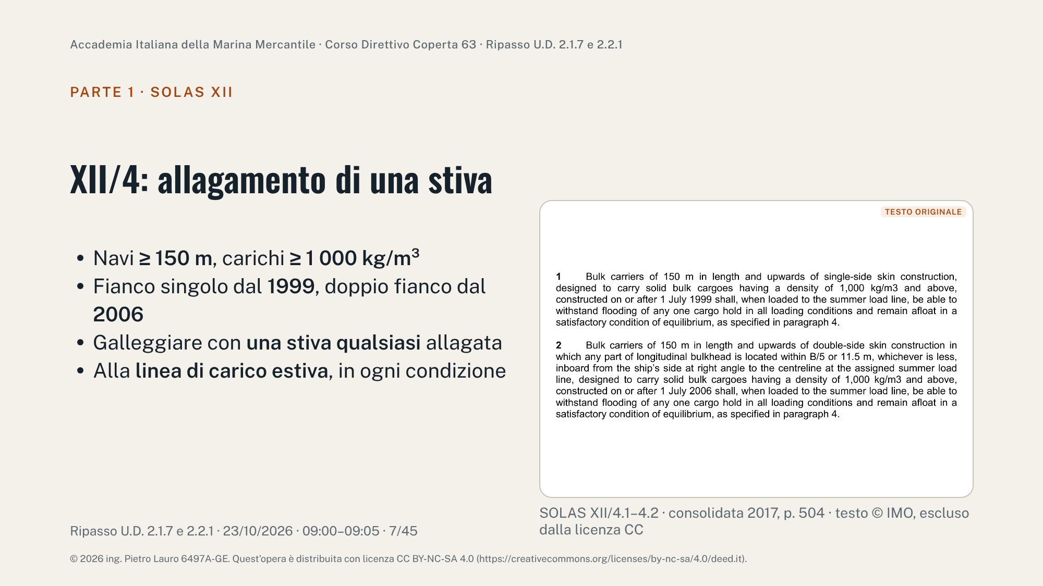
Notes:
XII/4.1: portarinfuse di 150 m e oltre a fianco singolo, progettate per carichi di densità 1 000 kg/m³ e oltre, costruite dal 1° luglio 1999: alla linea di carico estiva devono resistere all'allagamento di una qualsiasi stiva in tutte le condizioni di carico e restare a galla in equilibrio soddisfacente. XII/4.2: lo stesso per le navi a doppio fianco costruite dal 1° luglio 2006 in cui una parte della paratia longitudinale è entro B/5 o 11,5 m (il minore) dal fianco. XII/4.3 (non nell'estratto): per le navi a fianco singolo costruite prima del 1999 che portano carichi di 1 780 kg/m³ e oltre, la stiva da considerare è la prima a proravia. Collegamento con la 2.2.1: i limiti 'ad allagamento' del manuale di carico delle navi BC-A e BC-B nascono da qui e da XII/5. Estratto originale: SOLAS XII/4.1–4.2, testo consolidato 2017 a cura del Comando Generale del Corpo delle Capitanerie di Porto, 6° Reparto, pagina 504. Il testo è in inglese come nell'originale; citato a fini didattici, © IMO, non coperto dalla licenza CC della presentazione.

Slide 8
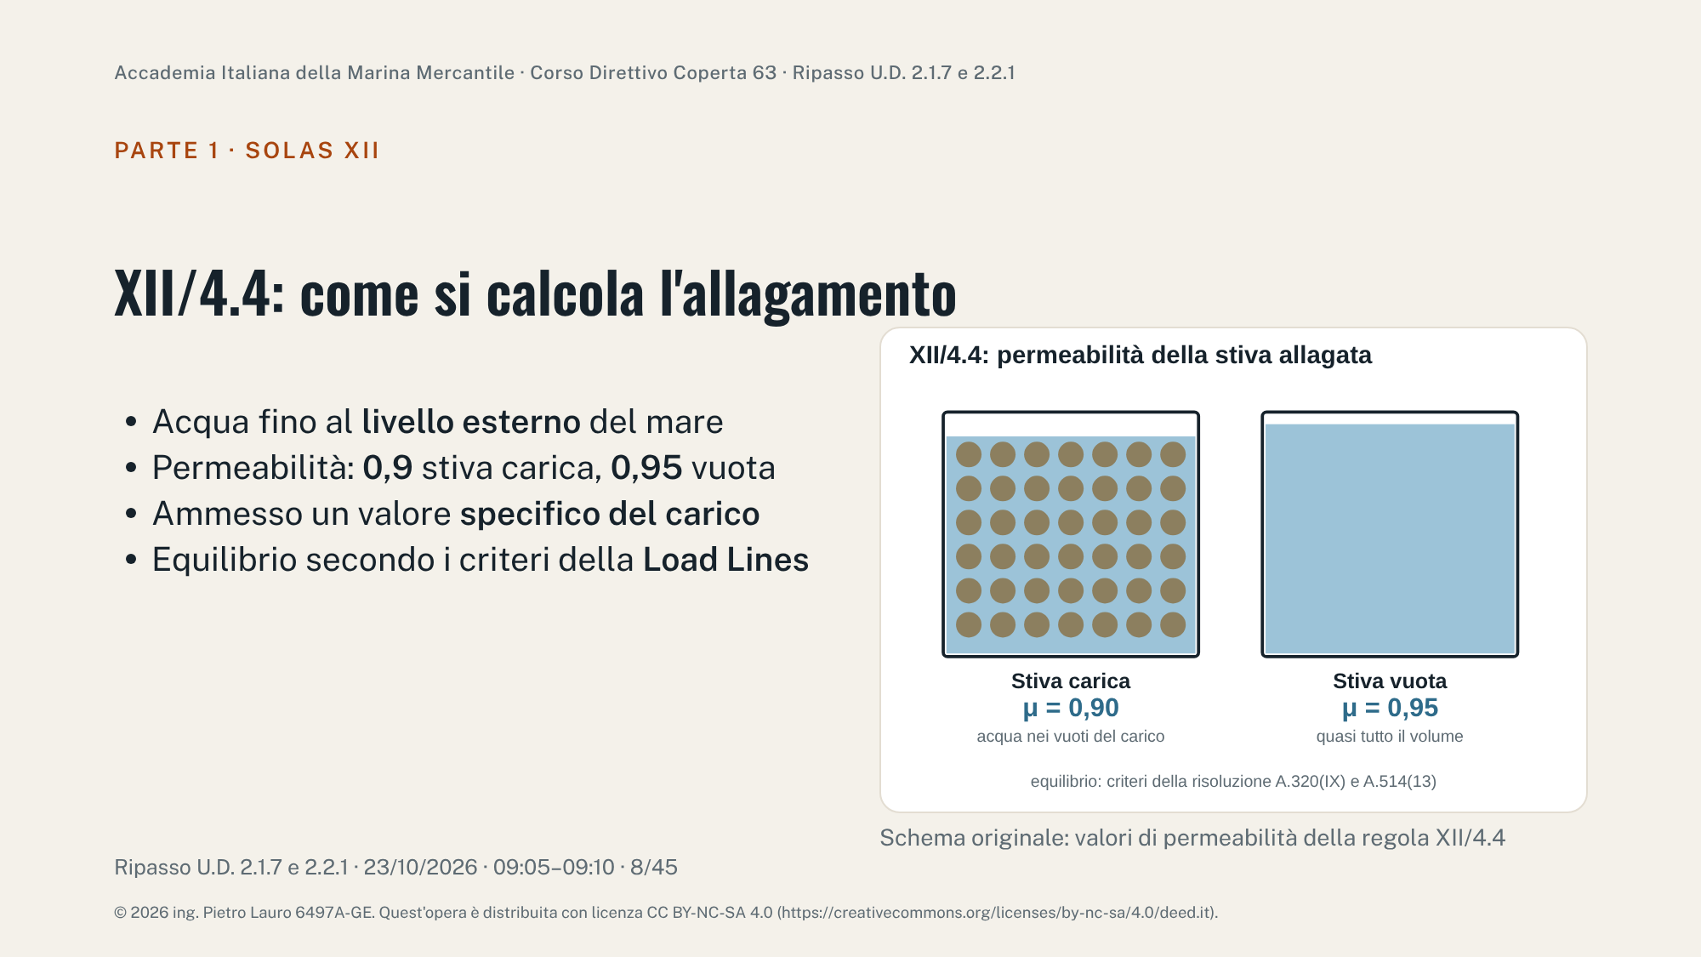
Notes:
XII/4.4: la condizione di equilibrio dopo l'allagamento deve soddisfare l'annesso alla risoluzione A.320(IX) (regola equivalente alla regola 27 della Convenzione Load Lines 1966), come emendata dalla A.514(13). L'allagamento considerato è solo quello della stiva fino al livello dell'acqua esterna. Permeabilità: 0,9 per una stiva carica, 0,95 per una vuota; si può usare una permeabilità specifica del carico per il volume occupato dal carico, con 0,95 per il volume vuoto restante. XII/4.5–4.7: le navi con bordo libero ridotto secondo la regola 27(7) o 27(8) della Load Lines possono essere considerate conformi. Permeabilità = frazione del volume che l'acqua può occupare.

Slide 9
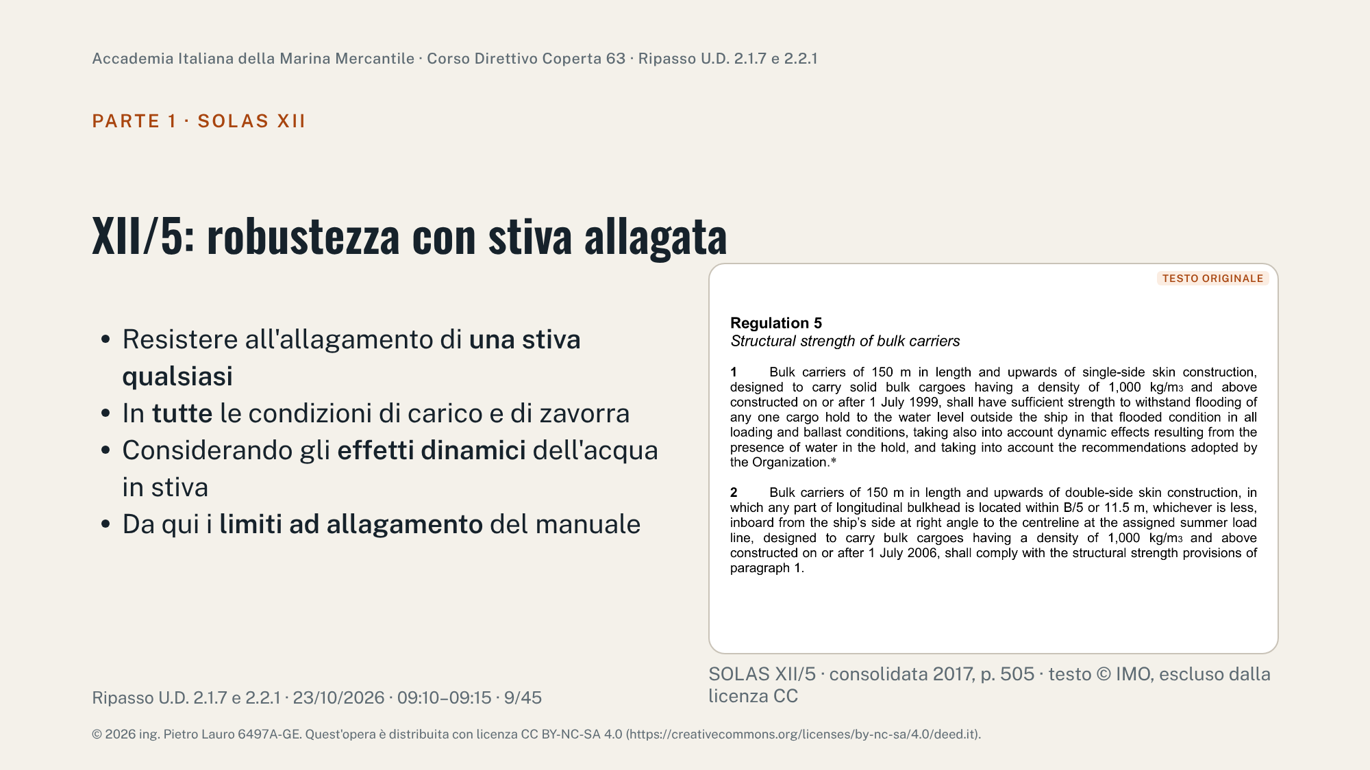
Notes:
XII/5.1: portarinfuse di 150 m e oltre a fianco singolo, progettate per carichi di 1 000 kg/m³ e oltre, costruite dal 1° luglio 1999: robustezza sufficiente a resistere all'allagamento di una qualsiasi stiva fino al livello dell'acqua esterna, in tutte le condizioni di carico e zavorra, tenendo conto degli effetti dinamici dell'acqua in stiva e delle raccomandazioni dell'IMO (risoluzione 3 della Conferenza 1997). XII/5.2: lo stesso per le navi a doppio fianco costruite dal 1° luglio 2006 con paratia longitudinale entro B/5 o 11,5 m. Collegamento con la 2.2.1: la verifica della trave-scafo con stiva allagata (IACS UR S17 per le navi non CSR) e gli inviluppi di SF e BM ad allagamento nel Loading Manual delle navi BC-A e BC-B. Nota: in 5.2 il testo dice 'bulk cargoes', non 'solid bulk cargoes' come in 5.1. Estratto originale: SOLAS XII/5, testo consolidato 2017 a cura del Comando Generale del Corpo delle Capitanerie di Porto, 6° Reparto, pagina 505. Il testo è in inglese come nell'originale; citato a fini didattici, © IMO, non coperto dalla licenza CC della presentazione.

Slide 10
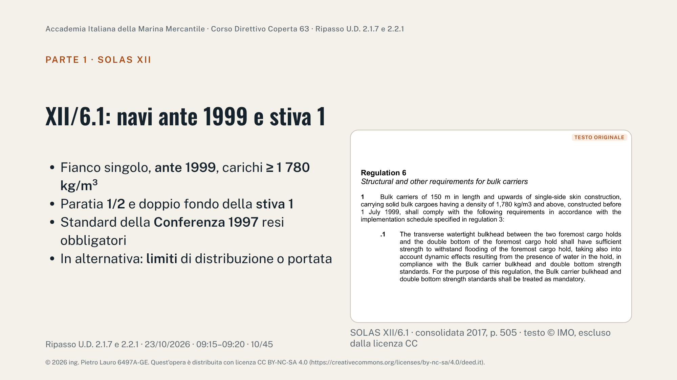
Notes:
XII/6.1.1: sulle navi a fianco singolo di 150 m e oltre costruite prima del 1° luglio 1999 che portano carichi di 1 780 kg/m³ e oltre, la paratia trasversale tra le due stive più a proravia e il doppio fondo della prima stiva devono resistere all'allagamento della prima stiva, compresi gli effetti dinamici, secondo gli standard della risoluzione 4 della Conferenza 1997 (resi obbligatori). XII/6.1.2 (pagina successiva): per decidere se e quanto rinforzare si possono considerare restrizioni sulla distribuzione del carico tra le stive (1.2.1) e sulla portata massima (1.2.2). XII/6.1.3: se la nave usa queste restrizioni, vanno rispettate ogni volta che porta carichi di 1 780 kg/m³ e oltre. Perché la stiva 1: è la più esposta al mare di prora e, se cede la paratia 1/2, l'allagamento progressivo porta a perdita rapida (lezione dei sinistri degli anni '90). Estratto originale: SOLAS XII/6.1, testo consolidato 2017 a cura del Comando Generale del Corpo delle Capitanerie di Porto, 6° Reparto, pagina 505. Il testo è in inglese come nell'originale; citato a fini didattici, © IMO, non coperto dalla licenza CC della presentazione.

Slide 11
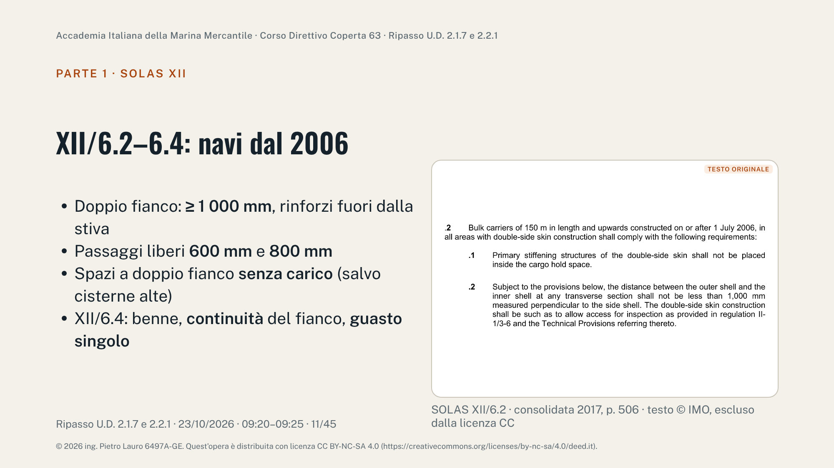
Notes:
XII/6.2 (navi di 150 m e oltre costruite dal 1° luglio 2006, nelle zone a doppio fianco): rinforzi primari del doppio fianco non all'interno della stiva; distanza tra fasciame esterno e interno non inferiore a 1 000 mm, con accesso per ispezione secondo II-1/3-6. Passaggio libero minimo di 600 mm in corrispondenza di ostacoli (tubi, scale) e tra le ossature se trasversali; 800 mm tra le ossature se longitudinali. XII/6.3: gli spazi a doppio fianco, escluse le cisterne alte, non si usano per il carico. XII/6.4 (navi dal 2006, carichi di 1 000 kg/m³ e oltre): la struttura delle stive deve permettere carico e scarico con attrezzature e procedure standard senza danni che ne compromettano la sicurezza (benne: ricollegare alla notazione GRAB [X] della 2.2.1); continuità efficace tra fianco e resto dello scafo; il cedimento di un singolo rinforzo non deve provocare il collasso immediato di interi pannelli. Estratto originale: SOLAS XII/6.2, testo consolidato 2017 a cura del Comando Generale del Corpo delle Capitanerie di Porto, 6° Reparto, pagina 506. Il testo è in inglese come nell'originale; citato a fini didattici, © IMO, non coperto dalla licenza CC della presentazione.

Slide 12
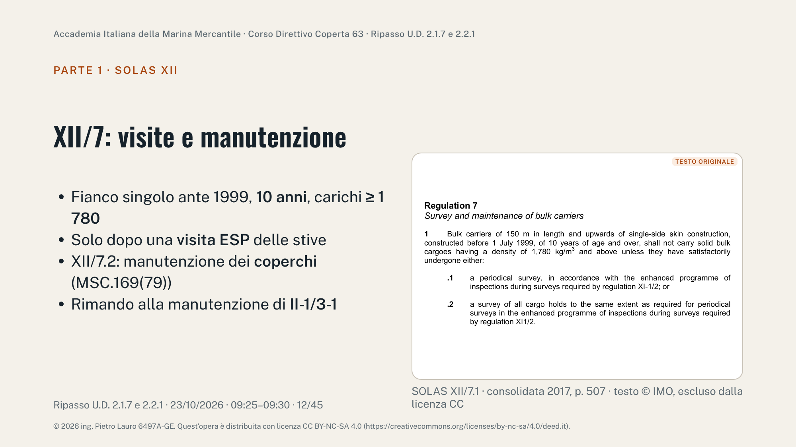
Notes:
XII/7.1: le navi a fianco singolo di 150 m e oltre costruite prima del 1° luglio 1999, con 10 anni o più, non possono portare carichi di 1 780 kg/m³ e oltre se non hanno superato una visita periodica secondo il programma rafforzato di XI-1/2 (ESP), oppure una visita di tutte le stive con la stessa estensione. XII/7.2: tutte le portarinfuse rispettano i requisiti di manutenzione di II-1/3-1 e gli standard per l'ispezione e la manutenzione dei coperchi delle stive da parte dell'armatore (risoluzione MSC.169(79)). Nel testo consolidato compare 'regulation II-1/31' e 'XI1/2': refusi di trascrizione per II-1/3-1 e XI-1/2. Utile da far notare: anche un testo ufficiale va letto con attenzione. Estratto originale: SOLAS XII/7.1, testo consolidato 2017 a cura del Comando Generale del Corpo delle Capitanerie di Porto, 6° Reparto, pagina 507. Il testo è in inglese come nell'originale; citato a fini didattici, © IMO, non coperto dalla licenza CC della presentazione.

Slide 13
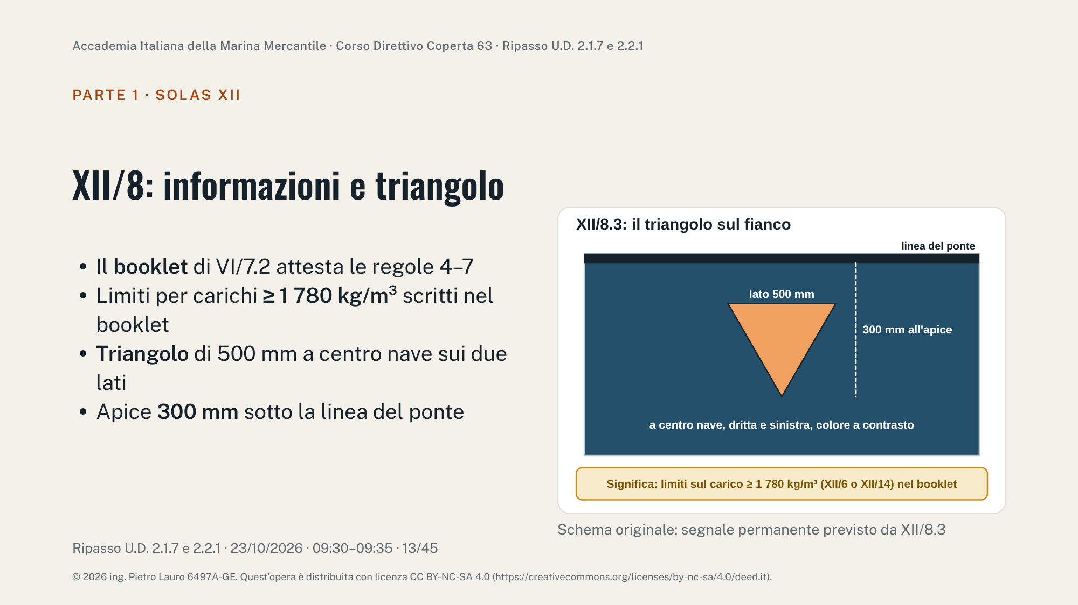
Notes:
XII/8.1: il booklet richiesto da VI/7.2 è vistato dall'Amministrazione, o per suo conto, per indicare il rispetto delle regole 4, 5, 6 e 7. XII/8.2: le restrizioni sul trasporto di carichi solidi di densità 1 780 kg/m³ e oltre imposte dalle regole 6 e 14 vanno identificate e registrate nel booklet. XII/8.3: la nave a cui si applica il paragrafo 2 porta, sul fasciame a centro nave, a dritta e a sinistra, un triangolo equilatero pieno di lato 500 mm con l'apice 300 mm sotto la linea del ponte, in colore a contrasto con lo scafo. Chiedere ai corsisti: che cosa deve verificare l'ufficiale del terminale o l'ispettore PSC quando vede il triangolo?

Slide 14
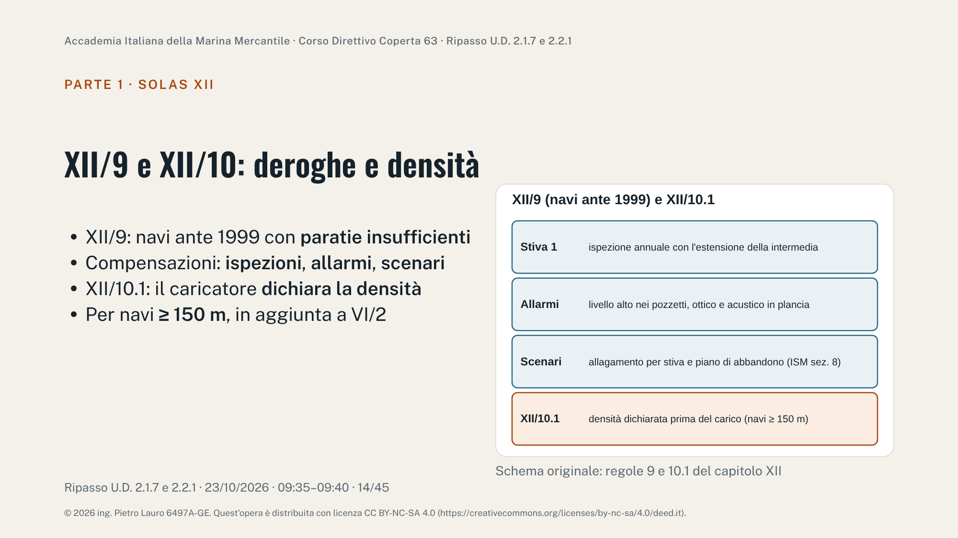
Notes:
XII/9: per le navi costruite prima del 1° luglio 1999 nel campo di XII/4.3 ma con un numero insufficiente di paratie trasversali stagne, l'Amministrazione può concedere deroga alle regole 4.3 e 6 a tre condizioni: per la stiva più a proravia, le ispezioni della visita annuale ESP sono sostituite da quelle della visita intermedia; allarmi di livello alto nei pozzetti di tutte le stive (o nei tunnel dei nastri), ottici e acustici in plancia; informazioni dettagliate sugli scenari di allagamento di ciascuna stiva con istruzioni di preparazione all'abbandono secondo la sezione 8 del Codice ISM, da usare per addestramento ed esercitazioni. XII/10.1: prima del carico su portarinfuse di 150 m e oltre, il caricatore dichiara la densità del carico, in aggiunta alle informazioni di VI/2.

Slide 15
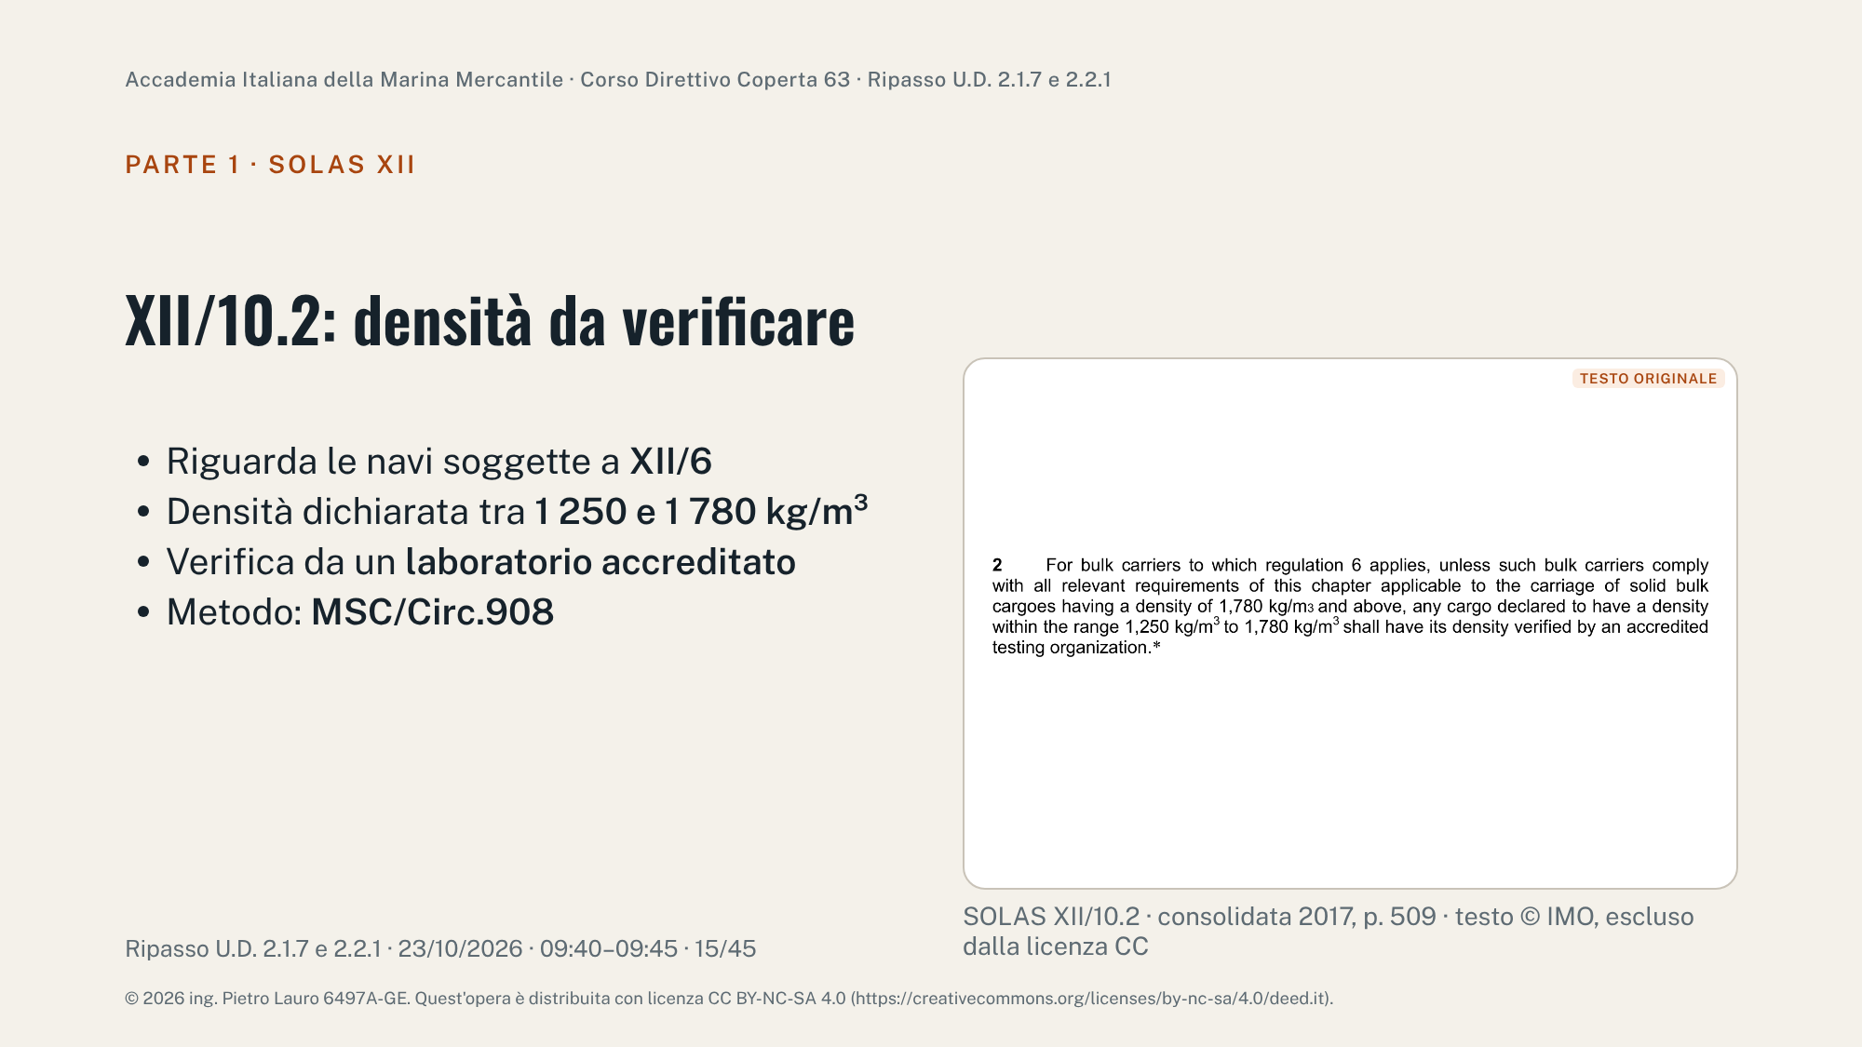
Notes:
XII/10.2: per le portarinfuse soggette a XII/6, a meno che non rispettino tutti i requisiti del capitolo per i carichi di 1 780 kg/m³ e oltre, un carico dichiarato con densità tra 1 250 e 1 780 kg/m³ deve avere la densità verificata da un organismo di prova accreditato. Nota a piè di pagina: metodo uniforme di misura della densità, MSC/Circ.908. Perché la fascia 1 250–1 780: è la zona in cui un errore di dichiarazione può far scattare o evitare i limiti di XII/6 e XII/14. Collegamento con le novità: dal 1° gennaio 2025 (IMSBC 07-23) la densità è entrata anche nel modulo di informazioni sul carico (IMSBC 4.2.2.7). Estratto originale: SOLAS XII/10.2, testo consolidato 2017 a cura del Comando Generale del Corpo delle Capitanerie di Porto, 6° Reparto, pagina 509. Il testo è in inglese come nell'originale; citato a fini didattici, © IMO, non coperto dalla licenza CC della presentazione.

Slide 16
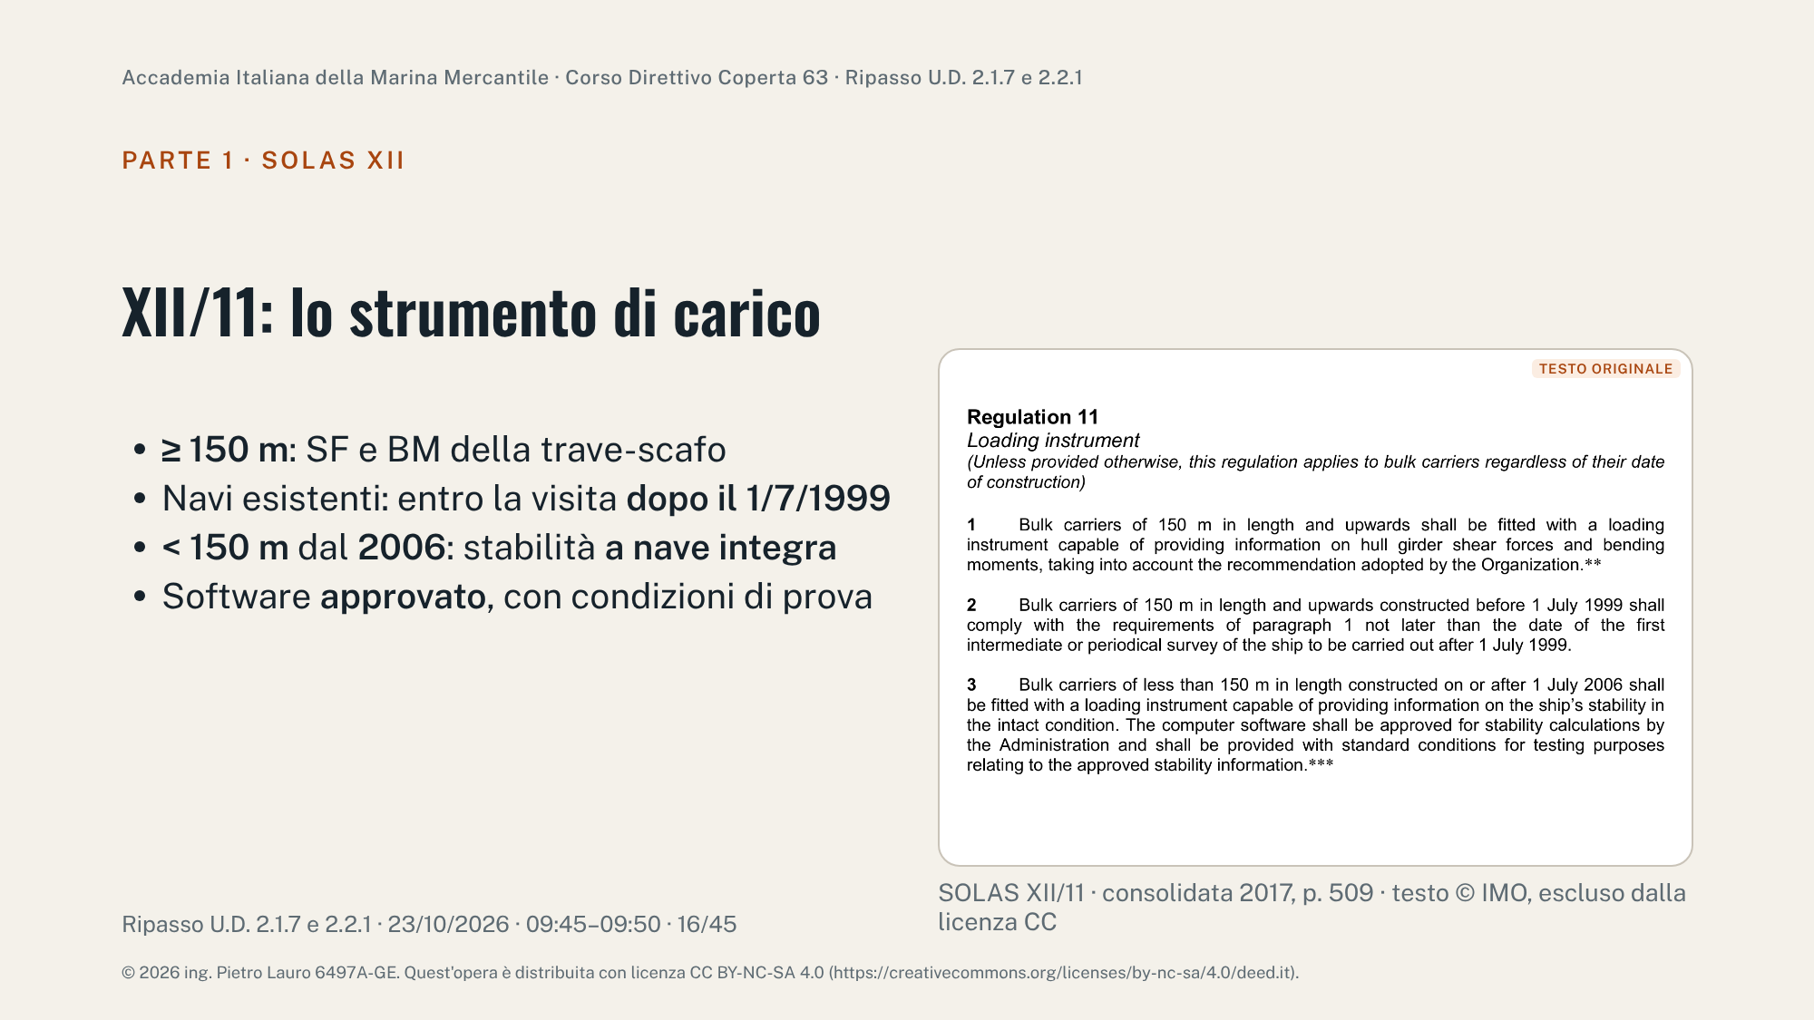
Notes:
XII/11.1: le portarinfuse di 150 m e oltre hanno uno strumento di carico capace di fornire taglio e momento flettente della trave-scafo, tenendo conto della raccomandazione IMO (risoluzione 5 della Conferenza 1997). XII/11.2: le navi costruite prima del 1° luglio 1999 si adeguano entro la prima visita intermedia o periodica dopo quella data. XII/11.3: le portarinfuse di meno di 150 m costruite dal 1° luglio 2006 hanno uno strumento capace di fornire informazioni sulla stabilità a nave integra; il software è approvato dall'Amministrazione per i calcoli di stabilità e dotato di condizioni standard di prova legate alle informazioni di stabilità approvate (nota: MSC/Circ.891). È la risposta al compito assegnato nella U.D. 2.2.1: far esporre il risultato ai corsisti prima di mostrare il testo. La regola si applica indipendentemente dalla data di costruzione, salvo diversa indicazione. Estratto originale: SOLAS XII/11, testo consolidato 2017 a cura del Comando Generale del Corpo delle Capitanerie di Porto, 6° Reparto, pagina 509. Il testo è in inglese come nell'originale; citato a fini didattici, © IMO, non coperto dalla licenza CC della presentazione.

Slide 17
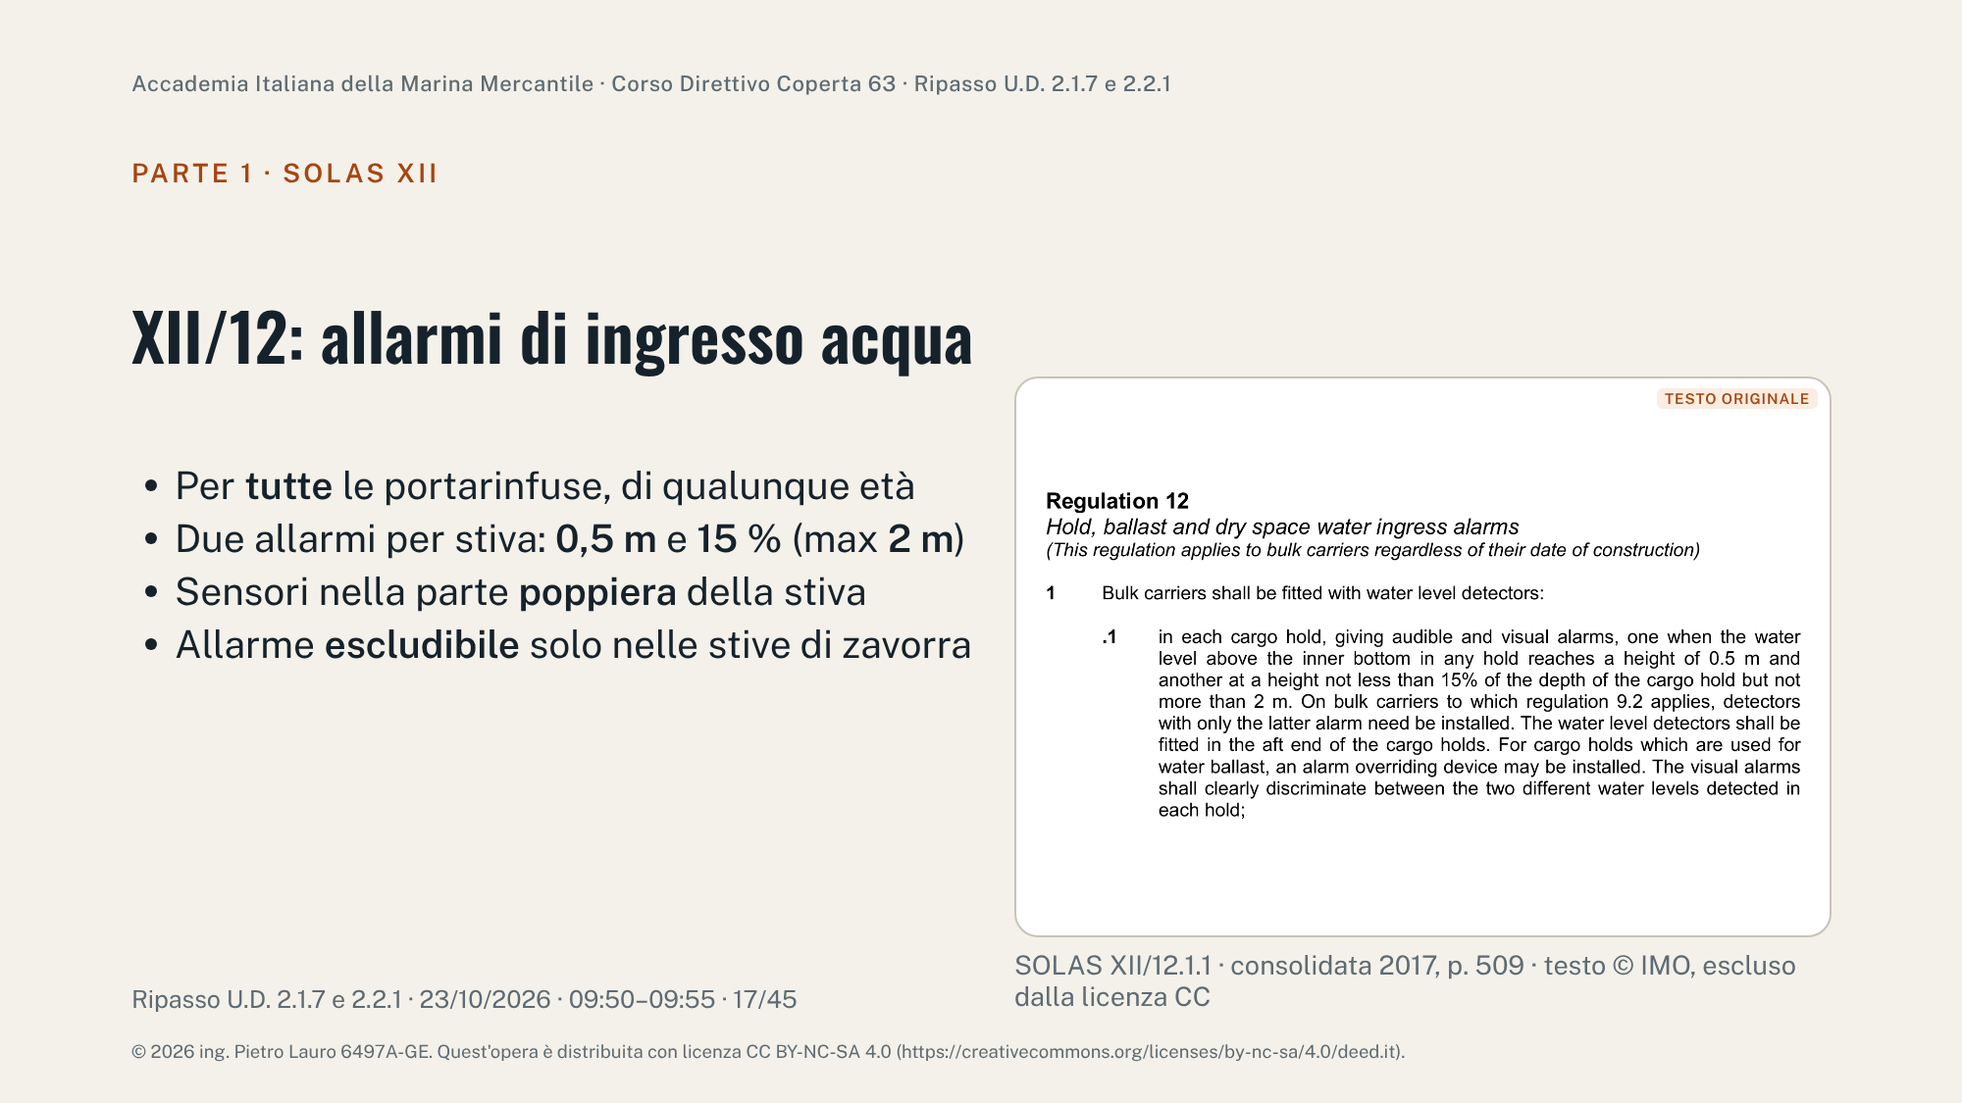
Notes:
XII/12.1.1: in ogni stiva, rilevatori di livello con allarmi ottici e acustici: uno quando l'acqua sopra il cielo del doppio fondo raggiunge 0,5 m, l'altro a un'altezza non inferiore al 15% dell'altezza della stiva ma non oltre 2 m. Sulle navi a cui si applica la regola 9.2 basta il secondo allarme. I rilevatori sono nella parte poppiera della stiva; per le stive usate per zavorra si può installare un dispositivo di esclusione. Gli allarmi ottici devono distinguere chiaramente i due livelli. Domanda: perché a poppavia? Perché con l'assetto abituale l'acqua si raccoglie lì. Le soglie numeriche si usano nell'esercizio B della seconda parte. Estratto originale: SOLAS XII/12.1.1, testo consolidato 2017 a cura del Comando Generale del Corpo delle Capitanerie di Porto, 6° Reparto, pagina 509. Il testo è in inglese come nell'originale; citato a fini didattici, © IMO, non coperto dalla licenza CC della presentazione.

Slide 18
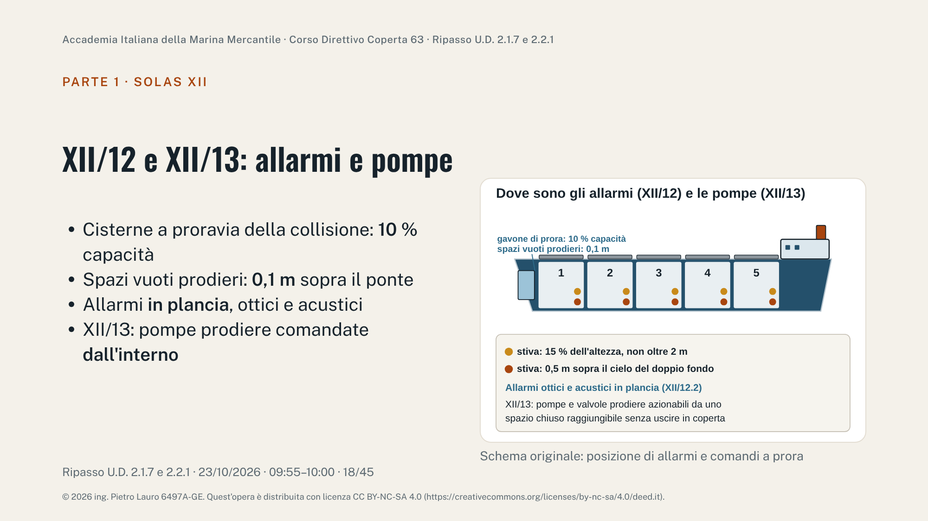
Notes:
XII/12.1.2: nelle cisterne di zavorra a proravia della paratia di collisione, allarme al raggiungimento di un livello non oltre il 10% della capacità (escludibile quando la cisterna è in uso). XII/12.1.3: negli spazi asciutti o vuoti, esclusa la cala delle catene, che si estendono a proravia della prima stiva, allarme a 0,1 m sopra il ponte; non richiesto negli spazi chiusi con volume non oltre lo 0,1% del dislocamento massimo. XII/12.2: allarmi in plancia. XII/12.3: navi costruite prima del 1° luglio 2004, adeguamento alla prima visita dopo quella data. XII/13: i mezzi per esaurire e pompare le cisterne di zavorra a proravia della collisione e le sentine degli spazi asciutti prodieri devono poter essere azionati da uno spazio chiuso facilmente accessibile, raggiungibile dalla plancia o dal locale controllo macchina senza attraversare ponti esposti; ammessi attuatori a distanza in alternativa al comando di II-1/12. Navi esistenti: entro il 1° luglio 2007. Lezione dei sinistri: l'acqua che entra a prora in mare grosso, senza che nessuno se ne accorga.

Slide 19
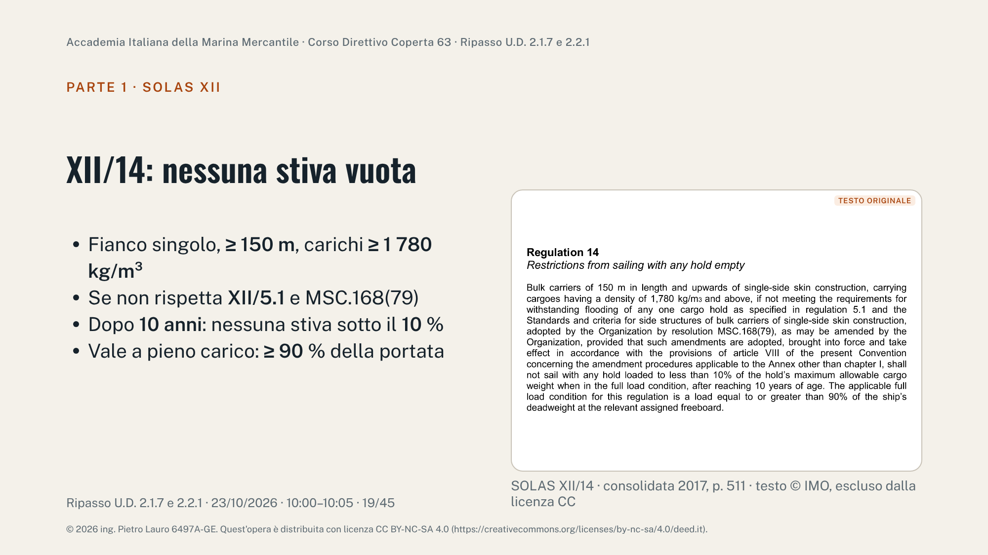
Notes:
XII/14: le portarinfuse di 150 m e oltre a fianco singolo che portano carichi di 1 780 kg/m³ e oltre, se non rispettano i requisiti di resistenza all'allagamento di una stiva di XII/5.1 e gli standard per le strutture del fianco delle navi a fianco singolo (MSC.168(79)), dopo i 10 anni di età non possono navigare con una stiva caricata a meno del 10% del carico massimo ammesso di quella stiva, quando sono a pieno carico. Pieno carico = carico pari o superiore al 90% della portata al bordo libero assegnato. Collegamento con la 2.2.1: è un limite operativo che vieta di fatto il carico a stive alterne a pieno carico su queste navi, indipendentemente dalla notazione; va scritto nel booklet (XII/8.2) e segnalato dal triangolo (XII/8.3). Estratto originale: SOLAS XII/14, testo consolidato 2017 a cura del Comando Generale del Corpo delle Capitanerie di Porto, 6° Reparto, pagina 511. Il testo è in inglese come nell'originale; citato a fini didattici, © IMO, non coperto dalla licenza CC della presentazione.

Slide 20
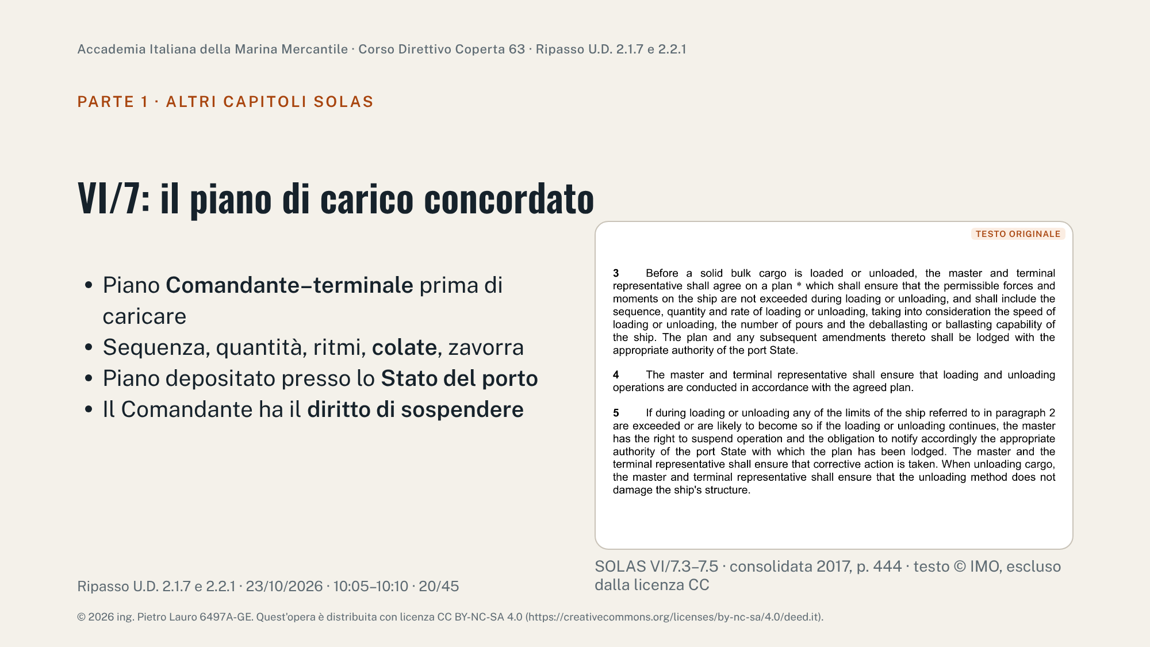
Notes:
VI/7.3: prima di caricare o scaricare un carico solido alla rinfusa, Comandante e rappresentante del terminale concordano un piano che garantisca il rispetto delle forze e dei momenti ammessi; il piano comprende sequenza, quantità e ritmo, tenendo conto della velocità di carico, del numero di colate e della capacità di zavorra e deballast della nave; piano ed eventuali modifiche sono depositati presso l'autorità dello Stato del porto. VI/7.4: le operazioni seguono il piano. VI/7.5: se un limite del booklet è superato o rischia di esserlo, il Comandante ha il diritto di sospendere le operazioni e l'obbligo di avvisare l'autorità del porto; si prendono azioni correttive; lo scarico non deve danneggiare la struttura. VI/7.6 (non nell'estratto): controllo continuo, pescaggi letti regolarmente, osservazioni registrate nel giornale del carico. VI/7.2 elenca i contenuti minimi del booklet: stabilità, ritmi di zavorra, carico massimo per unità di superficie del cielo del doppio fondo, carico massimo per stiva, istruzioni di carico e scarico, restrizioni, forze e momenti ammessi. È la base SOLAS di tutto ciò che si è visto nella 2.2.1. Estratto originale: SOLAS VI/7.3–7.5, testo consolidato 2017 a cura del Comando Generale del Corpo delle Capitanerie di Porto, 6° Reparto, pagina 444. Il testo è in inglese come nell'originale; citato a fini didattici, © IMO, non coperto dalla licenza CC della presentazione.

Slide 21
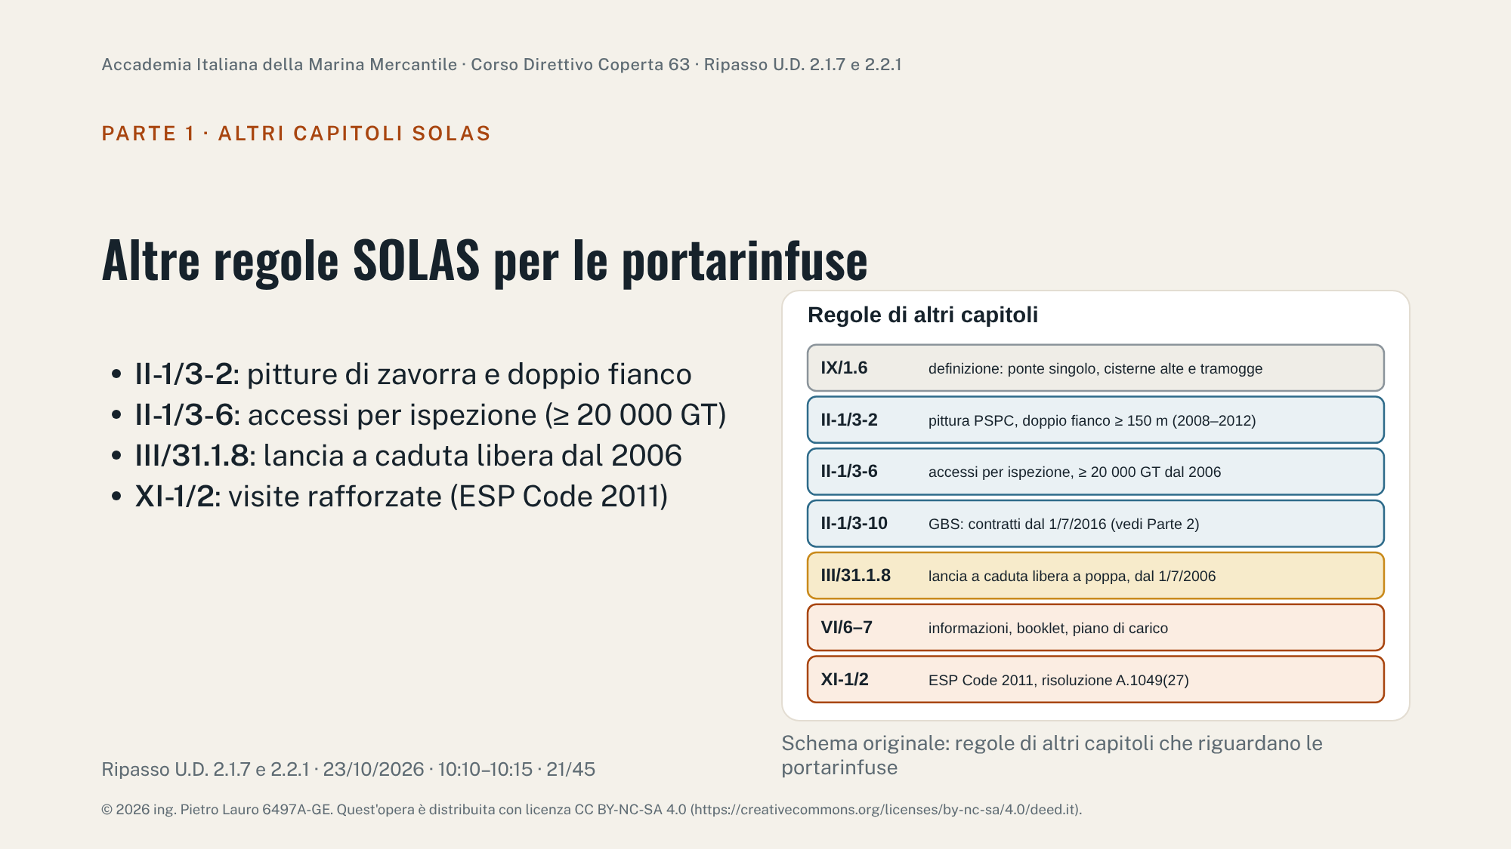
Notes:
IX/1.6: definizione di portarinfuse per ISM e ESP: nave costruita in genere con ponte singolo, cisterne alte e a tramoggia, destinata principalmente al trasporto di carichi secchi alla rinfusa, comprese portaminerali e combinate. II-1/3-2: pittura protettiva secondo il Performance Standard (MSC.215(82)) delle cisterne di zavorra di tutte le navi di 500 GT e oltre e degli spazi a doppio fianco delle portarinfuse di 150 m e oltre; contratto dal 1° luglio 2008, impostazione dal 1° gennaio 2009 o consegna dal 1° luglio 2012. II-1/3-6: mezzi di accesso per ispezioni ravvicinate e misure di spessore, portarinfuse di 20 000 GT e oltre costruite dal 1° gennaio 2006 (Technical provisions MSC.133(76)). III/31.1.8: le portarinfuse (IX/1.6) costruite dal 1° luglio 2006 hanno lance a caduta libera varabili a poppa (III/31.1.2), più zattere su ciascun lato. VI/6: prima di caricare, il Comandante ha le informazioni di stabilità e distribuzione del carico. XI-1/2: programma rafforzato di ispezioni secondo il Codice ESP 2011 (A.1049(27)).

Slide 22
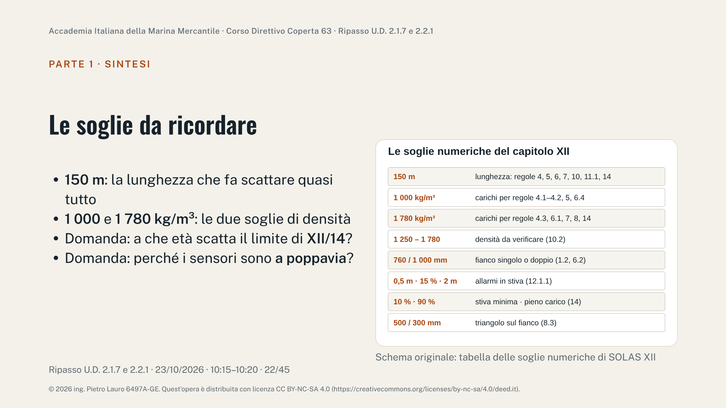
Notes:
Tabella di sintesi della prima parte. Far ricostruire ai corsisti, per ogni soglia, la regola e il perché. Domande prima della pausa: a che età scatta il limite di XII/14 (10 anni) e a quali condizioni (fianco singolo, 150 m e oltre, carichi di 1 780 kg/m³ e oltre, se non rispetta XII/5.1 e MSC.168(79)); perché i sensori di XII/12 sono nella parte poppiera della stiva (l'acqua si raccoglie a poppavia con l'assetto abituale). Dopo la pausa: ripasso della 2.2.1 e novità normative.

Slide 23
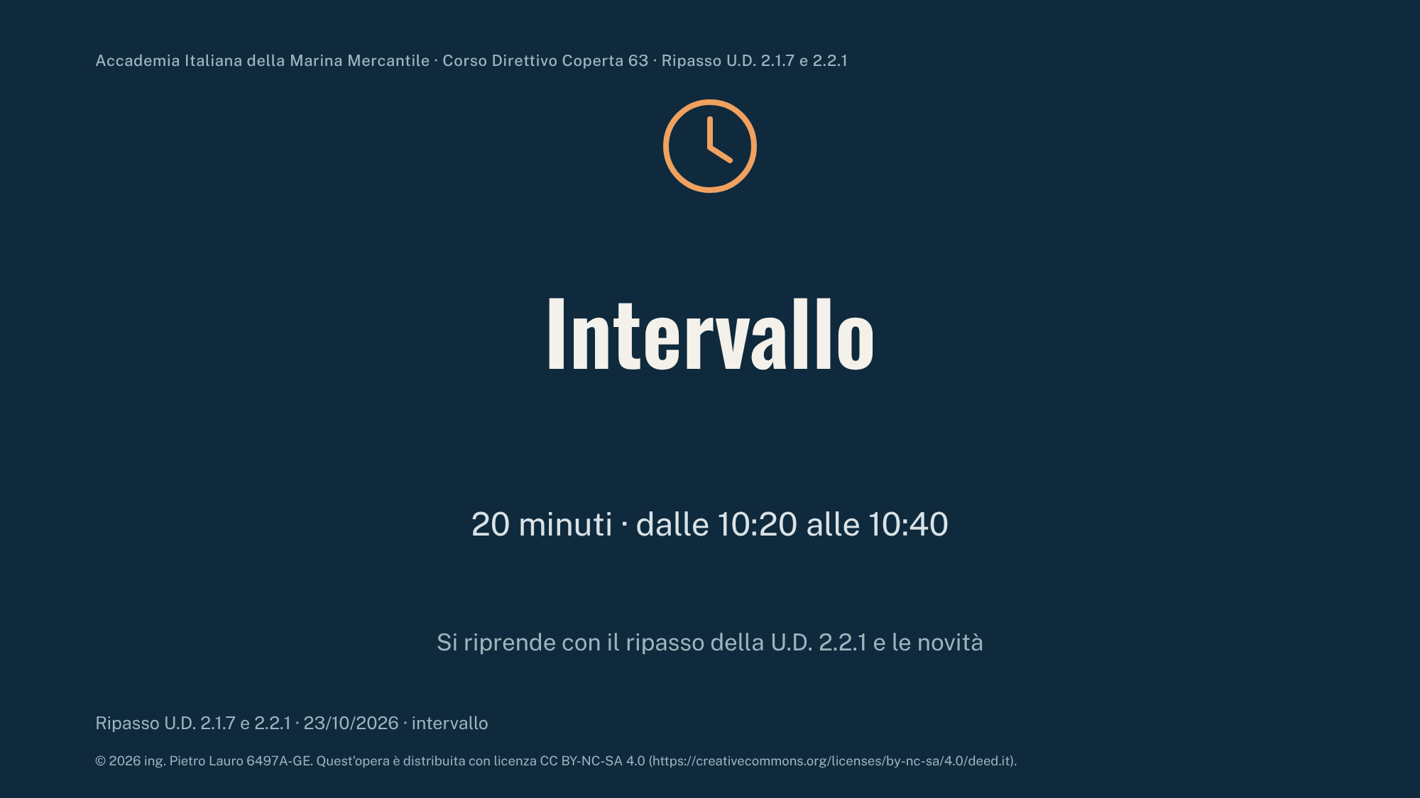
Notes:
Intervallo di 20 minuti. La lezione riprende alle 10:40 e chiude alle 12:30.

Slide 24
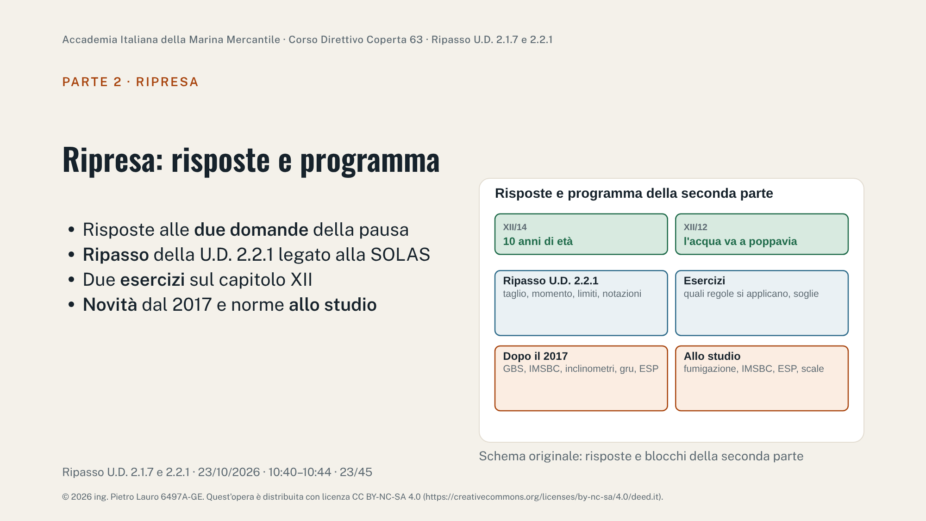
Notes:
Verificare le risposte: XII/14 scatta dopo i 10 anni di età; i sensori di XII/12 sono a poppavia perché l'acqua si raccoglie lì con l'assetto abituale. Presentare la seconda parte: ripasso della 2.2.1 collegato alle regole SOLAS appena viste, due esercizi, poi le novità normative dal 2017 (il testo consolidato si ferma lì) e le norme in discussione all'IMO a ottobre 2026.

Slide 25
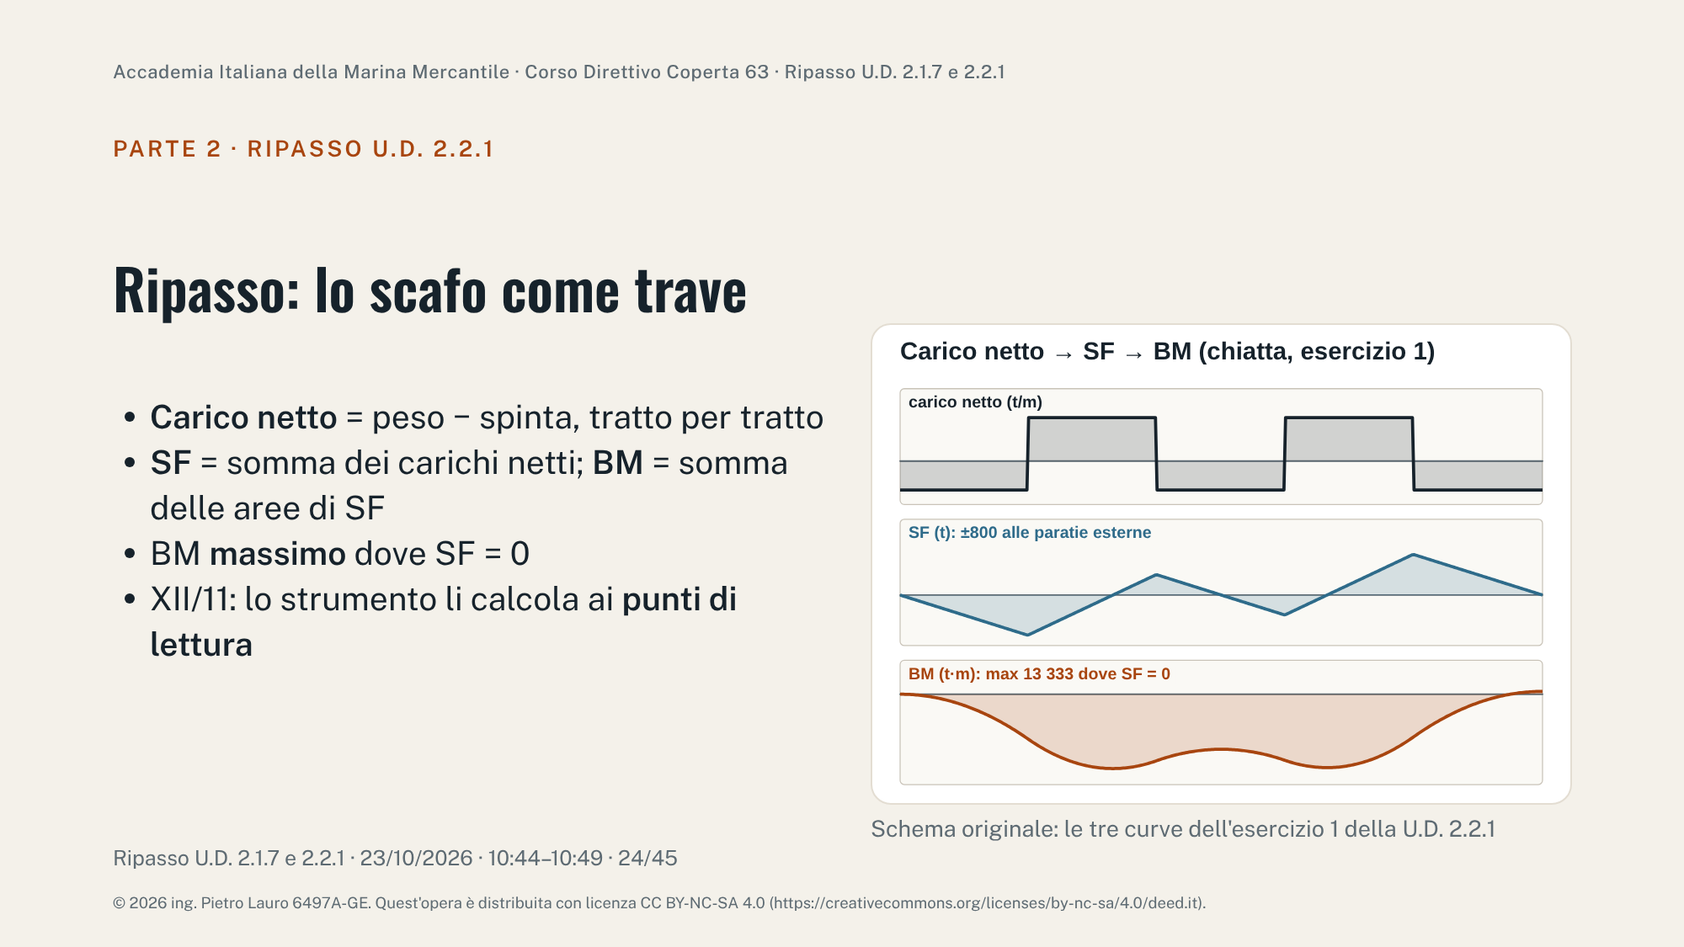
Notes:
Ripasso rapido con la chiatta dell'esercizio 1 della 2.2.1 (100 m, cinque compartimenti, carico alternato 2 000 t nei compartimenti 2 e 4, nave vuota 1 000 t): carico netto −800 t nei vuoti e +1 200 t nei pieni per compartimento; SF −800, +400, −400, +800 t alle paratie; BM massimo 13 333 t·m a 33,3 e 66,7 m, in sagging. Collegamento SOLAS: XII/11.1 impone lo strumento che calcola proprio SF e BM della trave-scafo; VI/7.2.7 impone nel booklet le forze e i momenti massimi ammessi.

Slide 26
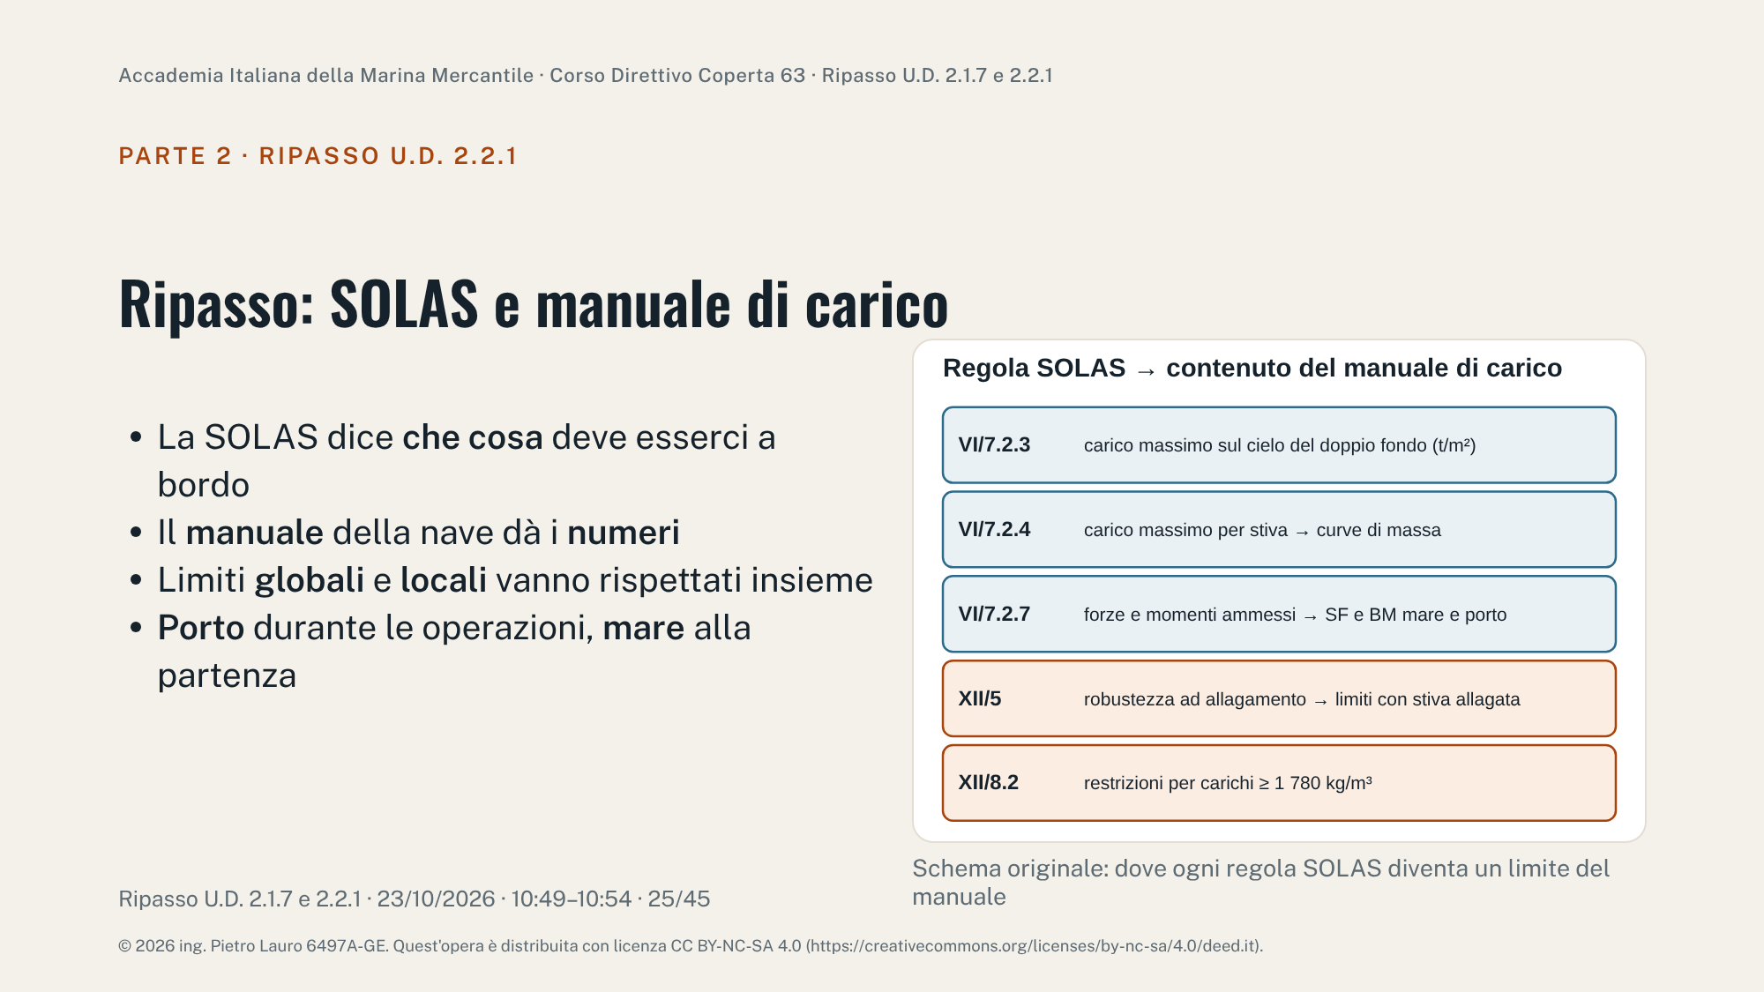
Notes:
Legare la SOLAS alla 2.2.1. VI/7.2 elenca i contenuti minimi del booklet: carico massimo per unità di superficie del cielo del doppio fondo (punto .3), carico massimo per stiva (.4), forze e momenti massimi ammessi sullo scafo durante carico, scarico e viaggio (.7). Il Loading Manual approvato dalla classe (CSR Pt 1 Ch 1 Sec 5; IACS UR S1A per le navi non CSR) li traduce in numeri: curve di massa per stiva e per coppia di stive, limiti di SF e BM in mare, in porto e ad allagamento. XII/5 è all'origine dei limiti ad allagamento; XII/8.2 impone di registrare nel booklet le restrizioni per i carichi pesanti.

Slide 27
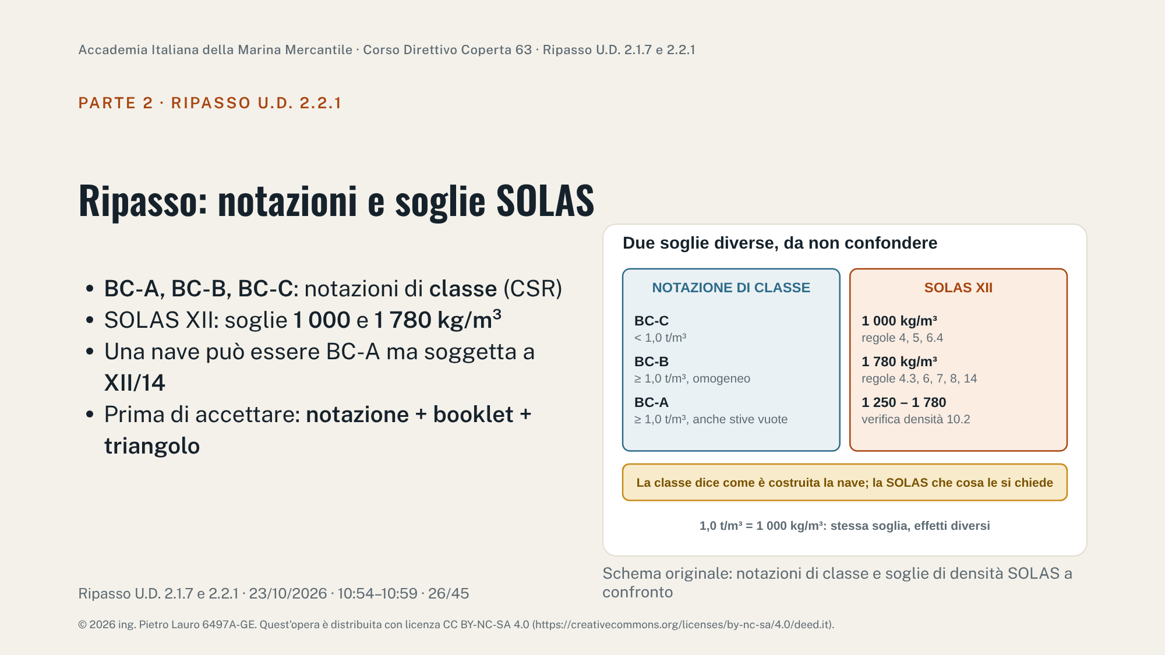
Notes:
Le notazioni BC-A, BC-B e BC-C (CSR, navi di 150 m e oltre) dicono per quali carichi e distribuzioni la nave è stata progettata. Le soglie SOLAS dicono quali requisiti aggiuntivi valgono per quella nave in funzione dei carichi che porta. Esempio: una vecchia nave a fianco singolo può avere limiti di XII/14 (nessuna stiva sotto il 10% a pieno carico dopo i 10 anni) anche se la sua classe ammetterebbe certe condizioni. Ricollegare al caso Gard 2022 della 2.2.1: la scarsa conoscenza delle notazioni porta a richieste di carico non compatibili. Prima di accettare un carico pesante: notazione di classe, booklet (XII/8.2) e triangolo sul fianco (XII/8.3).

Slide 28
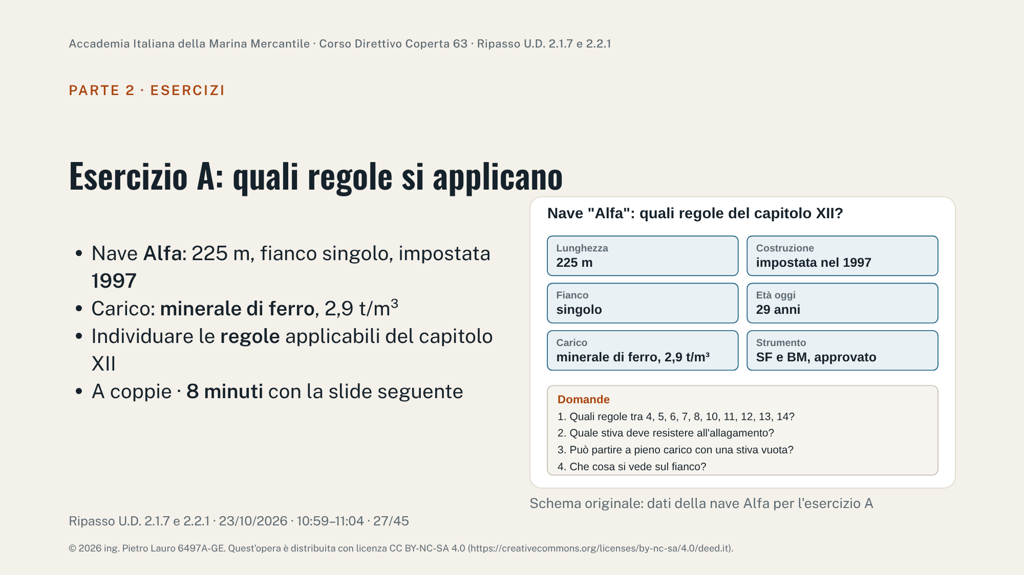
Notes:
Esercizio di applicazione: i corsisti usano la tabella delle soglie (slide 22) e le slide della prima parte. Dati: 225 m, fianco singolo, costruita prima del 1° luglio 1999 (impostata 1997), 29 anni, minerale di ferro 2,9 t/m³ (oltre 1 780 kg/m³). Soluzione nella slide successiva.

Slide 29
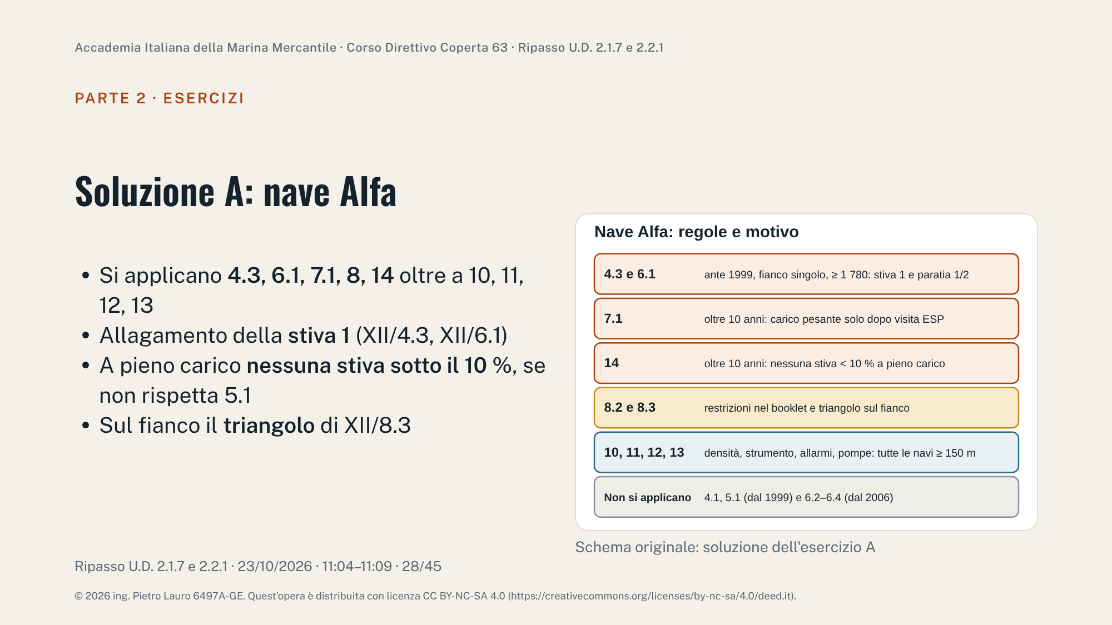
Notes:
Soluzione. XII/4.3: fianco singolo, costruita prima del 1999, carichi di 1 780 kg/m³ e oltre: resistere all'allagamento della stiva più a proravia. XII/6.1: paratia 1/2 e doppio fondo della stiva 1 secondo gli standard della Conferenza 1997, oppure restrizioni di distribuzione o di portata. XII/7.1: oltre 10 anni, carichi pesanti solo dopo visita ESP o equivalente. XII/14: se non rispetta 5.1 e MSC.168(79), dopo i 10 anni nessuna stiva sotto il 10% del carico massimo ammesso quando la nave è a pieno carico (90% della portata o più): quindi niente stive vuote a pieno carico. XII/8.2–8.3: restrizioni nel booklet e triangolo sul fianco. XII/10.2: con nave soggetta a XII/6, un carico dichiarato tra 1 250 e 1 780 kg/m³ va verificato (qui il minerale è sopra la fascia). XII/11, 12, 13 si applicano a prescindere dalla data. Non si applicano 4.1 e 5.1 (navi costruite dal 1999) né 6.2–6.4 (dal 2006). Le risposte 3 e 4: no; il triangolo.

Slide 30
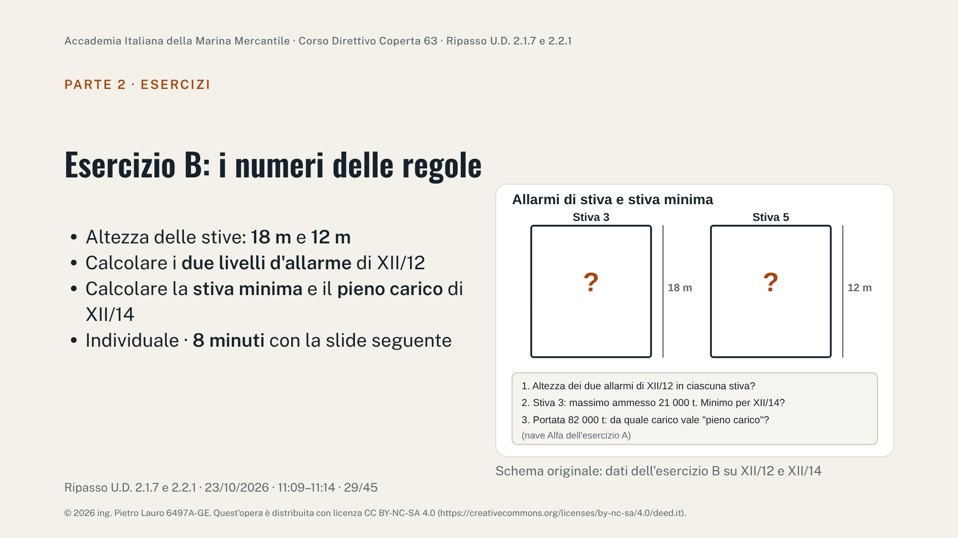
Notes:
Esercizio numerico sulle soglie. Dati: stiva 3 alta 18 m, stiva 5 alta 12 m (altezza della stiva sopra il cielo del doppio fondo); stiva 3 con carico massimo ammesso 21 000 t; portata della nave al bordo libero assegnato 82 000 t. Numeri di esempio, non di una nave reale.

Slide 31
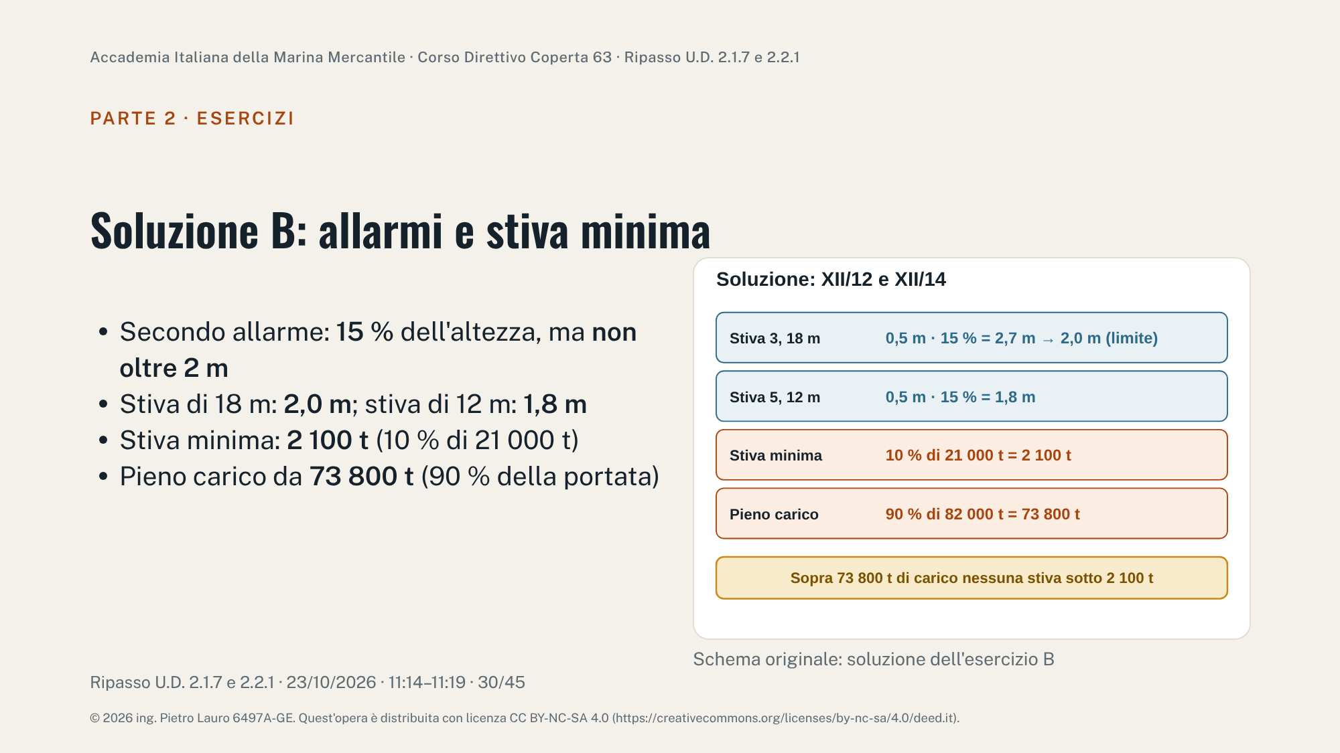
Notes:
XII/12.1.1: primo allarme a 0,5 m sopra il cielo del doppio fondo; secondo allarme a non meno del 15% dell'altezza della stiva ma non oltre 2 m. Stiva 3 (18 m): 15% = 2,7 m, ma il massimo è 2 m, quindi 2,0 m. Stiva 5 (12 m): 15% = 1,8 m. XII/14: nessuna stiva sotto il 10% del carico massimo ammesso: 2 100 t per la stiva 3; vale nella condizione di pieno carico, cioè con carico pari o superiore al 90% della portata al bordo libero assegnato: 73 800 t. Errore tipico: applicare il 15% senza il tetto di 2 m.

Slide 32
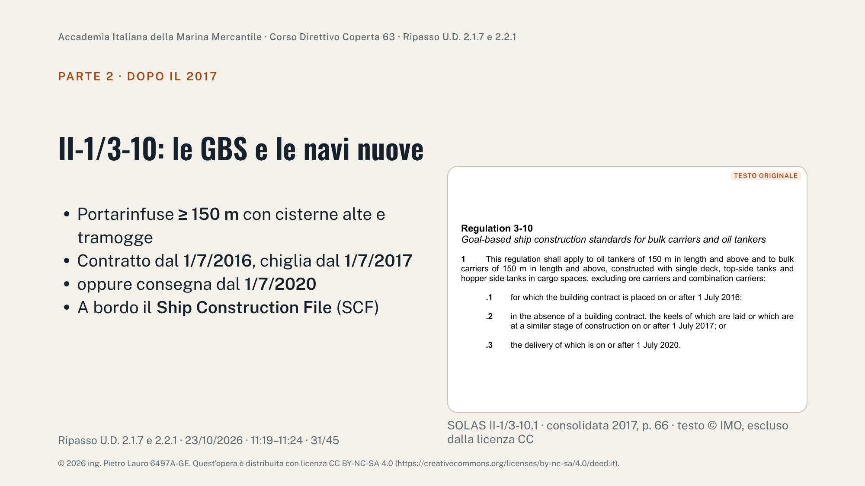
Notes:
II-1/3-10: standard di costruzione basati su obiettivi (GBS) per portarinfuse e petroliere di 150 m e oltre (per le portarinfuse: ponte singolo, cisterne alte e a tramoggia; escluse portaminerali e combinate), con contratto dal 1° luglio 2016, oppure impostazione dal 1° luglio 2017, oppure consegna dal 1° luglio 2020. La nave va progettata per una vita di progetto specificata, sicura e rispettosa dell'ambiente in condizioni integre e di avaria specificate; i requisiti si soddisfano con le regole strutturali di un organismo riconosciuto (in pratica le CSR) conformi ai requisiti funzionali GBS. Il Ship Construction File con le informazioni di progetto va consegnato con la nave e tenuto aggiornato a bordo e/o a terra. Ripasso della 2.1.7: le CSR sono lo strumento con cui le classi soddisfano le GBS. Estratto originale: SOLAS II-1/3-10.1, testo consolidato 2017 a cura del Comando Generale del Corpo delle Capitanerie di Porto, 6° Reparto, pagina 66; © IMO, citato a fini didattici, non coperto dalla licenza CC della presentazione.

Slide 33
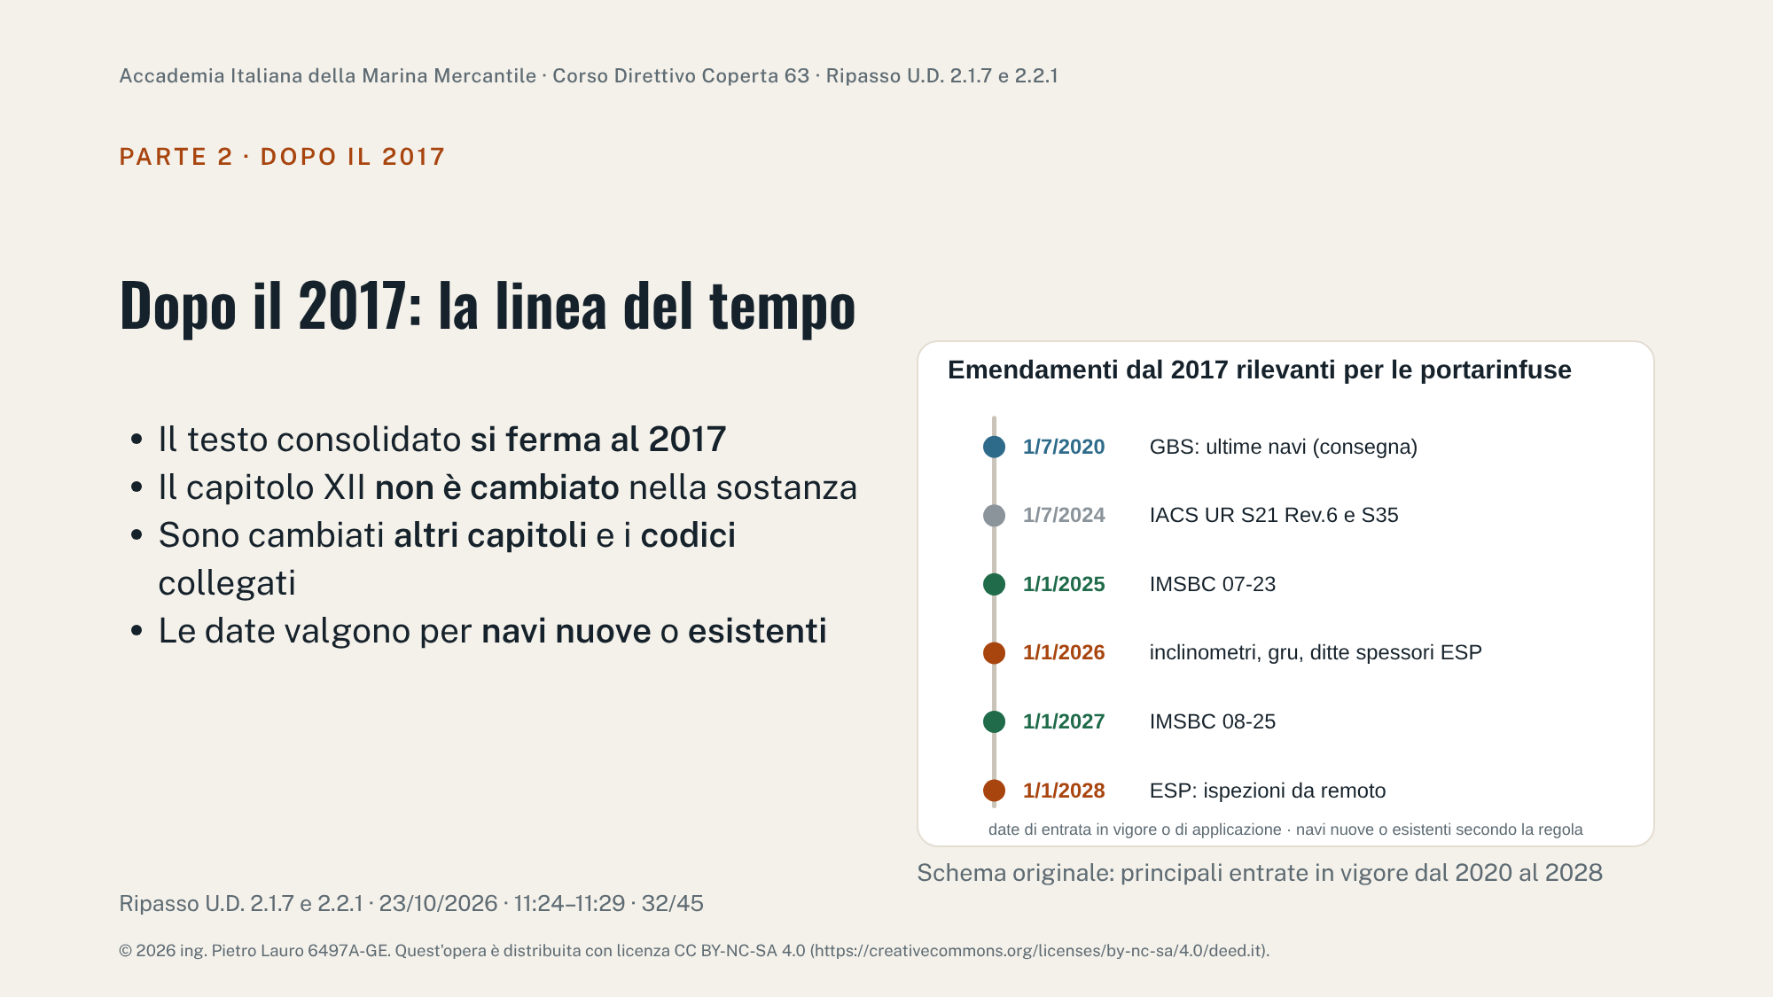
Notes:
Quadro delle novità rilevanti per le portarinfuse dopo il testo consolidato 2017 (verificate su fonti di registri e P&I, ottobre 2026). 1° luglio 2020: ultima soglia di applicazione delle GBS (consegne). 1° luglio 2024: IACS UR S21 Rev.6 (coperchi delle stive, unificata con S21A) e nuova UR S35 sul buckling. 1° gennaio 2025: IMSBC emendamento 07-23 (MSC.539(107)). 1° gennaio 2026: inclinometri elettronici (SOLAS V/19.2.12), apparecchi di sollevamento (II-1/3-13), ditte di misura degli spessori nel Codice ESP (MSC.553(108)), nuova condizione di carico nel Codice Grano (MSC.552(108)). Sempre dal 1° gennaio 2026, risoluzione MSC.550(108), adottata il 23 maggio 2024 (emendamenti ai capitoli II-2 e V). II-2/7.5.5, sostituito: sulle navi da carico costruite dal 1° gennaio 2026, rilevazione del fumo in tutte le stazioni di controllo e sale controllo del carico, con qualsiasi metodo IC, IIC o IIIC; quindi anche sulle portarinfuse nuove, mentre le esistenti restano ai requisiti precedenti. II-2/4.2.1.9, nuovo: il combustibile consegnato e usato a bordo non deve compromettere la sicurezza della nave, le prestazioni delle macchine o la salute del personale. II-2/20 e altre regole della parte G: spazi per veicoli e ro-ro, non riguardano le portarinfuse. V/31.2 e V/32.3, nuovi: il Comandante della nave che perde contenitori informa senza ritardo le navi vicine, lo Stato costiero più vicino e lo Stato di bandiera (se la nave è abbandonata provvede la compagnia, IX/1.2); il Comandante di qualsiasi nave, anche una portarinfuse, che avvista contenitori alla deriva informa le navi vicine e lo Stato costiero più vicino; V/32.3 elenca le informazioni da trasmettere. Fonte: testo della risoluzione MSC.550(108). 1° gennaio 2027: IMSBC 08-25 (MSC.575(110)). 1° gennaio 2028: tecniche di ispezione da remoto nel Codice ESP (adottate a MSC 111, maggio 2026). Nel capitolo XII non risultano modifiche sostanziali dopo il 2017: verificarlo sull'edizione SOLAS vigente.

Slide 34
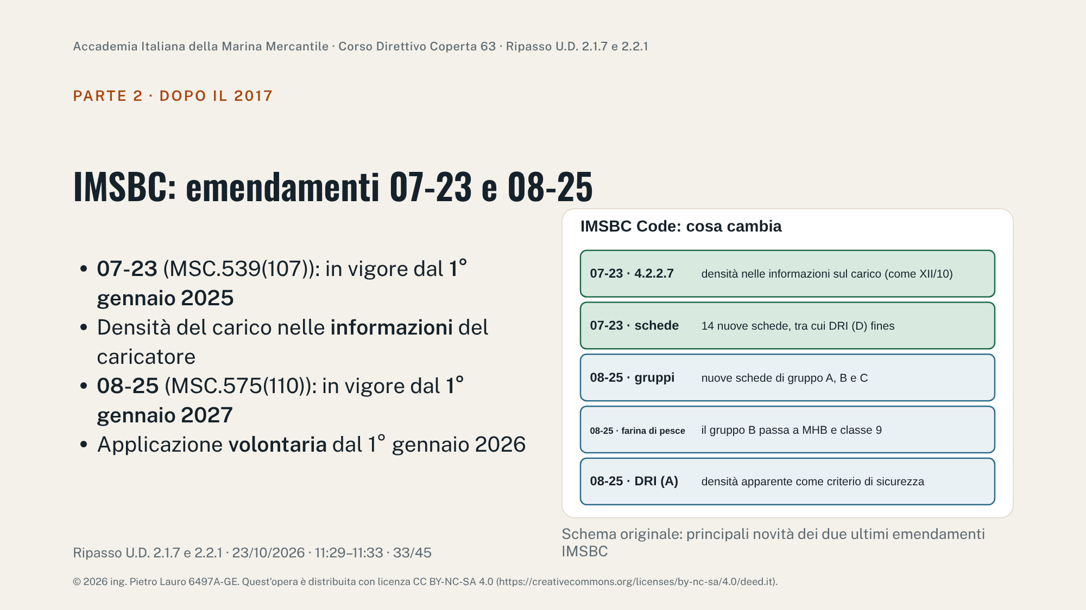
Notes:
IMSBC 07-23, risoluzione MSC.539(107), in vigore dal 1° gennaio 2025 (volontaria dal 1° gennaio 2024): tra l'altro, il caricatore fornisce anche la densità del carico (punto 4.2.2.7), allineando il Codice a SOLAS XII/10 (modulo MSC.1/Circ.1664; metodo MSC/Circ.908); 14 nuove schede, tra cui il DRI (D) by-product fines. IMSBC 08-25, risoluzione MSC.575(110), in vigore dal 1° gennaio 2027, volontaria dal 1° gennaio 2026: nuove schede (tra cui apatite, phosphate rock fines in gruppo A; solfato di alluminio e ferrico in gruppo B; vari carichi di gruppo C), farina di pesce di gruppo B riclassificata MHB e classe 9 (serve il documento di conformità merci pericolose), densità apparente come criterio per il DRI (A), tabella di segregazione MHB allineata all'IMDG. Approfondimento dei carichi nella U.D. 2.1.9.

Slide 35
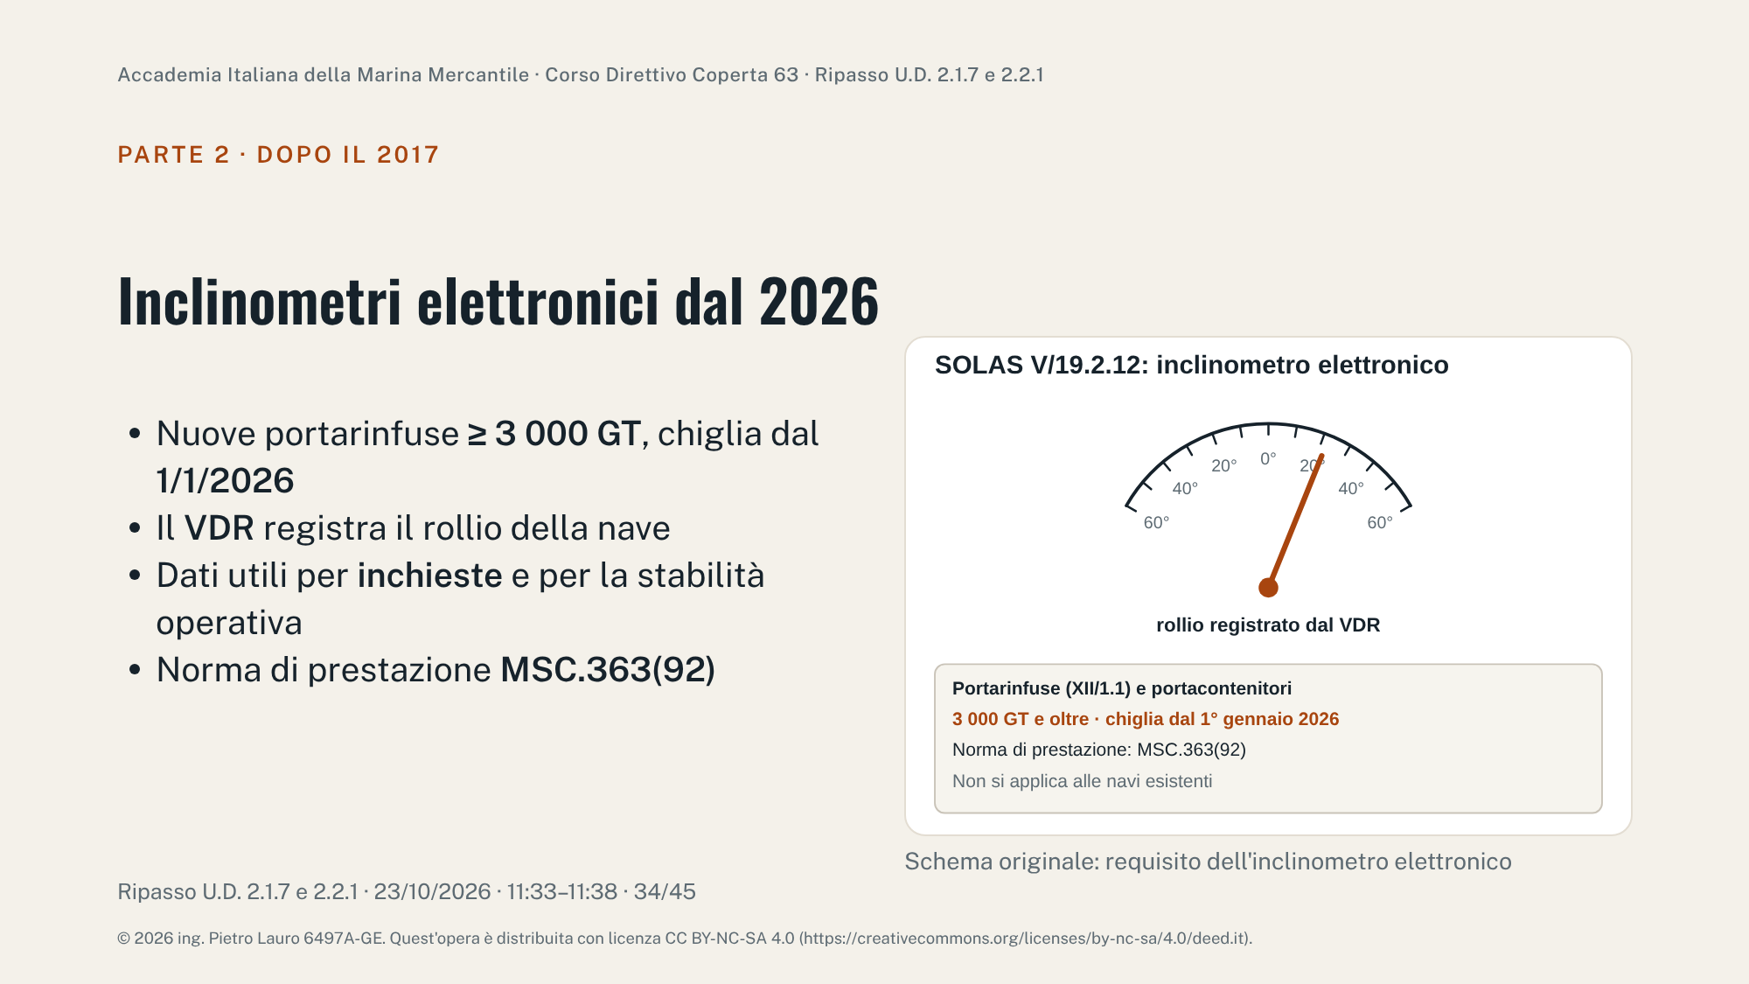
Notes:
SOLAS V/19.2.12, introdotta con MSC.532(107), in vigore dal 1° gennaio 2026: le nuove portacontenitori e portarinfuse (definite secondo XII/1.1) di 3 000 GT e oltre, con chiglia impostata dal 1° gennaio 2026, hanno un inclinometro elettronico che consente al VDR di determinare, mostrare e registrare il moto di rollio. Esclusi: navi esistenti, navi che portano rinfuse solo occasionalmente. Tipo approvato secondo MSC.363(92). Collegamento: i dati di rollio servono nelle inchieste sui sinistri (spostamento del carico, liquefazione) e danno informazioni sulla stabilità operativa. Fonte: Lloyd's Register, Class News 19/2025.

Slide 36
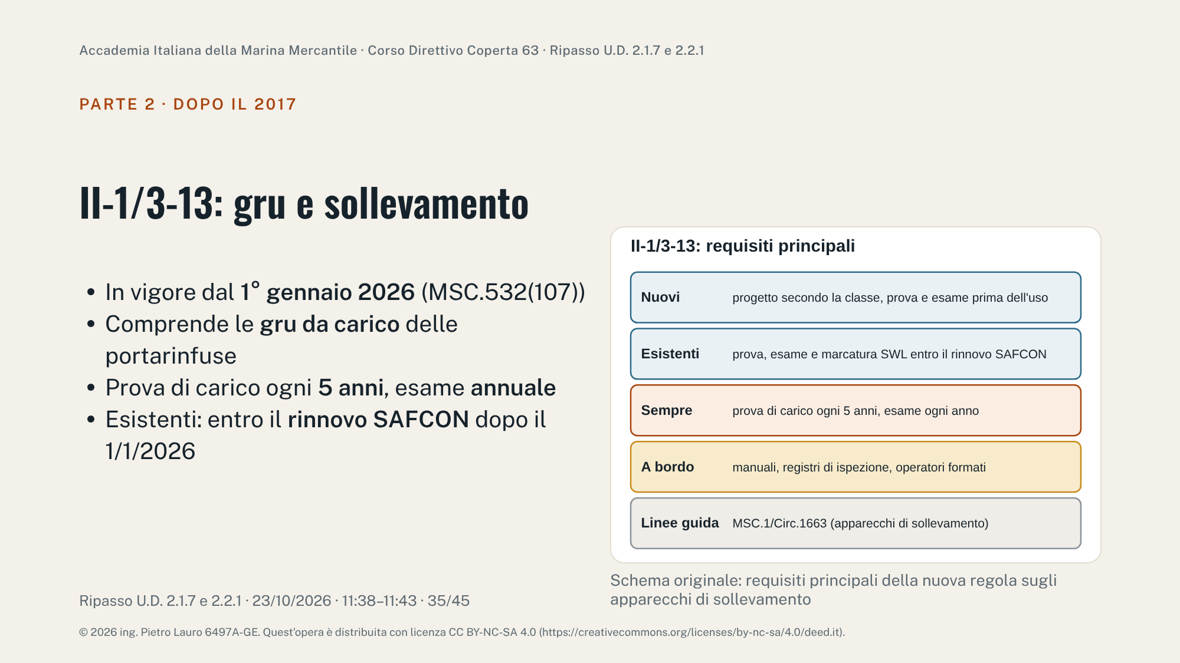
Notes:
SOLAS II-1/3-13 e definizioni II-1/2.30–2.33, risoluzione MSC.532(107), in vigore dal 1° gennaio 2026; linee guida MSC.1/Circ.1663 (sollevamento) e MSC.1/Circ.1662 (verricelli per salpamento ancore). Comprende le gru di carico, gli apparecchi per movimentare coperchi o paratie mobili, gru di macchina, provviste e manichette. Esclusi i dispositivi integrati usati solo per aprire e chiudere i coperchi delle stive e i mezzi di ammaino del Codice LSA. Nuovi apparecchi: progetto secondo l'organismo riconosciuto, prova di carico ed esame approfondito dopo l'installazione e dopo grandi riparazioni, marcatura SWL. Esistenti: prova, esame, marcatura e documentazione entro il primo rinnovo SAFCON dopo il 1° gennaio 2026. Per tutti: nuova prova almeno ogni 5 anni, esame approfondito annuale e dopo ogni prova, manuali, registri, operatori formati. Riguarda direttamente le portarinfuse con gru (Handysize, Supramax). Fonte: IRClass Technical Circular 026/2025; applicazione da confermare con la bandiera.

Slide 37
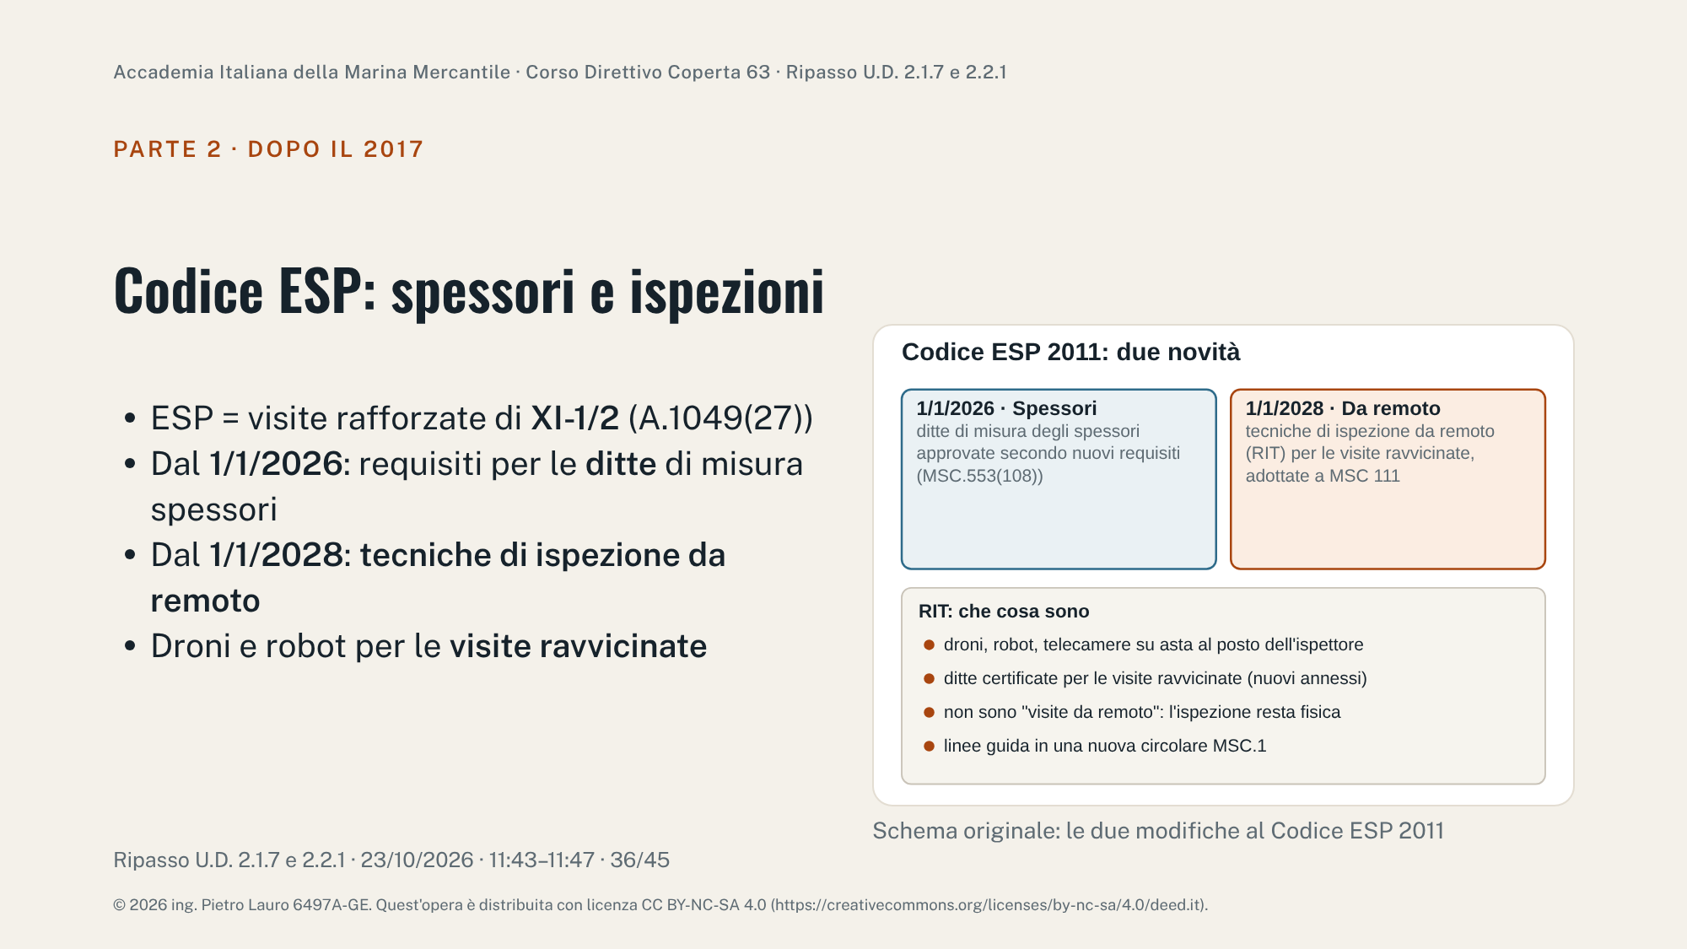
Notes:
Il Codice ESP 2011 (A.1049(27)) è reso obbligatorio da SOLAS XI-1/2 per portarinfuse e petroliere. Emendamenti: MSC.553(108), dal 1° gennaio 2026, sui requisiti per l'approvazione delle ditte che eseguono le misure di spessore. MSC 111 (maggio 2026) ha adottato gli emendamenti che consentono le tecniche di ispezione da remoto (RIT) nelle visite ESP, con nuovi annessi sulla certificazione delle ditte che eseguono le visite ravvicinate con RIT; in vigore dal 1° gennaio 2028; approvate anche le linee guida in una circolare MSC.1 (numero non ancora disponibile nelle fonti consultate). Distinguere RIT (droni, robot, telecamere: l'ispezione è fisica, a bordo) dalle visite da remoto. Fonti: KR, ABS e IRClass, sintesi MSC 111.

Slide 38
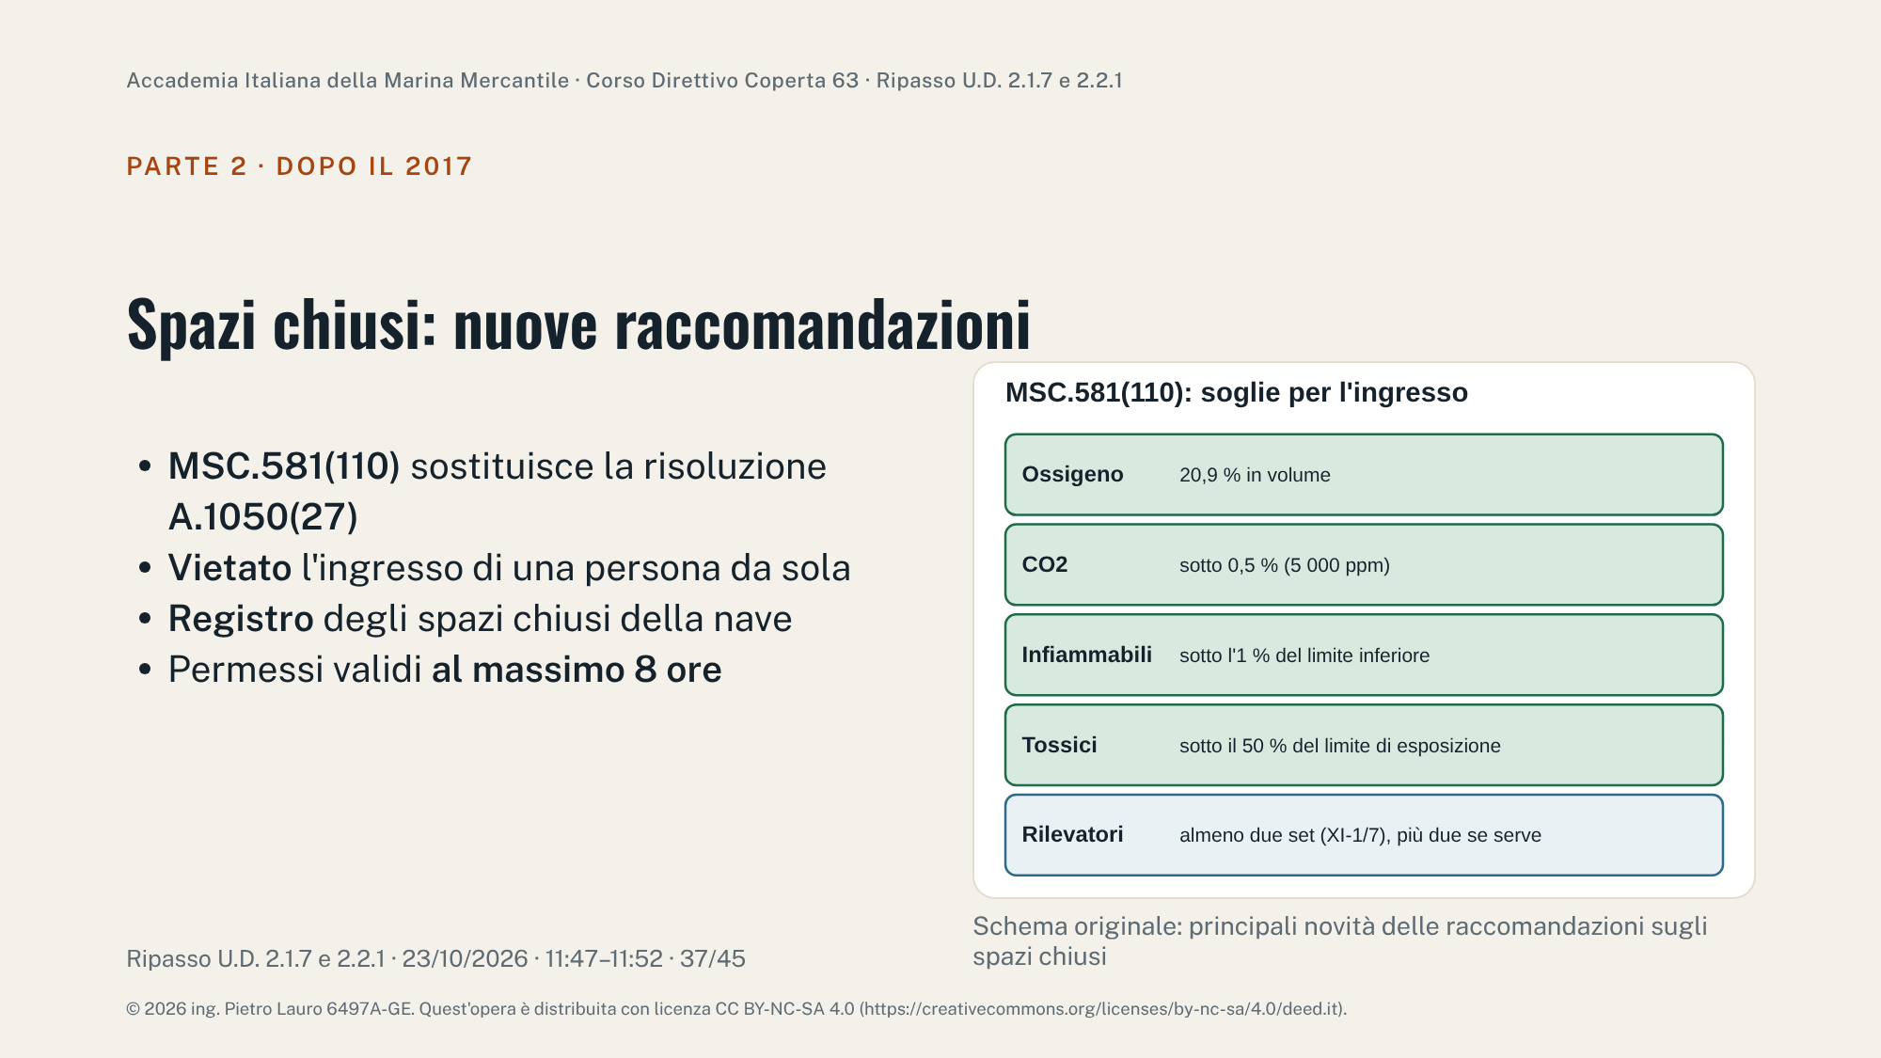
Notes:
Raccomandazioni riviste per l'ingresso negli spazi chiusi, risoluzione MSC.581(110), che sostituiscono la A.1050(27). Novità: definizioni di spazio collegato, adiacente e di atmosfera pericolosa intrappolata; divieto di ingresso di una sola persona; registro degli spazi chiusi specifico della nave; CO2 citata esplicitamente; almeno due set di rilevatori secondo SOLAS XI-1/7, più due set aggiuntivi sulle navi con carichi che richiedono ingressi regolari; soglie: ossigeno 20,9%, CO2 sotto 0,5%, infiammabili sotto l'1% del LFL, tossici sotto il 50% dell'OEL; permessi validi non oltre 8 ore. Applicazione internazionale indicata dal 3 dicembre 2025; alcune bandiere l'hanno recepita più tardi (Danimarca dal 1° luglio 2026): verificare la posizione della bandiera e del SMS di compagnia. Molto rilevante sulle portarinfuse: stive con carichi che consumano ossigeno, fumigazione, cale delle catene. Fonti: IRClass TC 002/2026, Danish Maritime Authority.

Slide 39
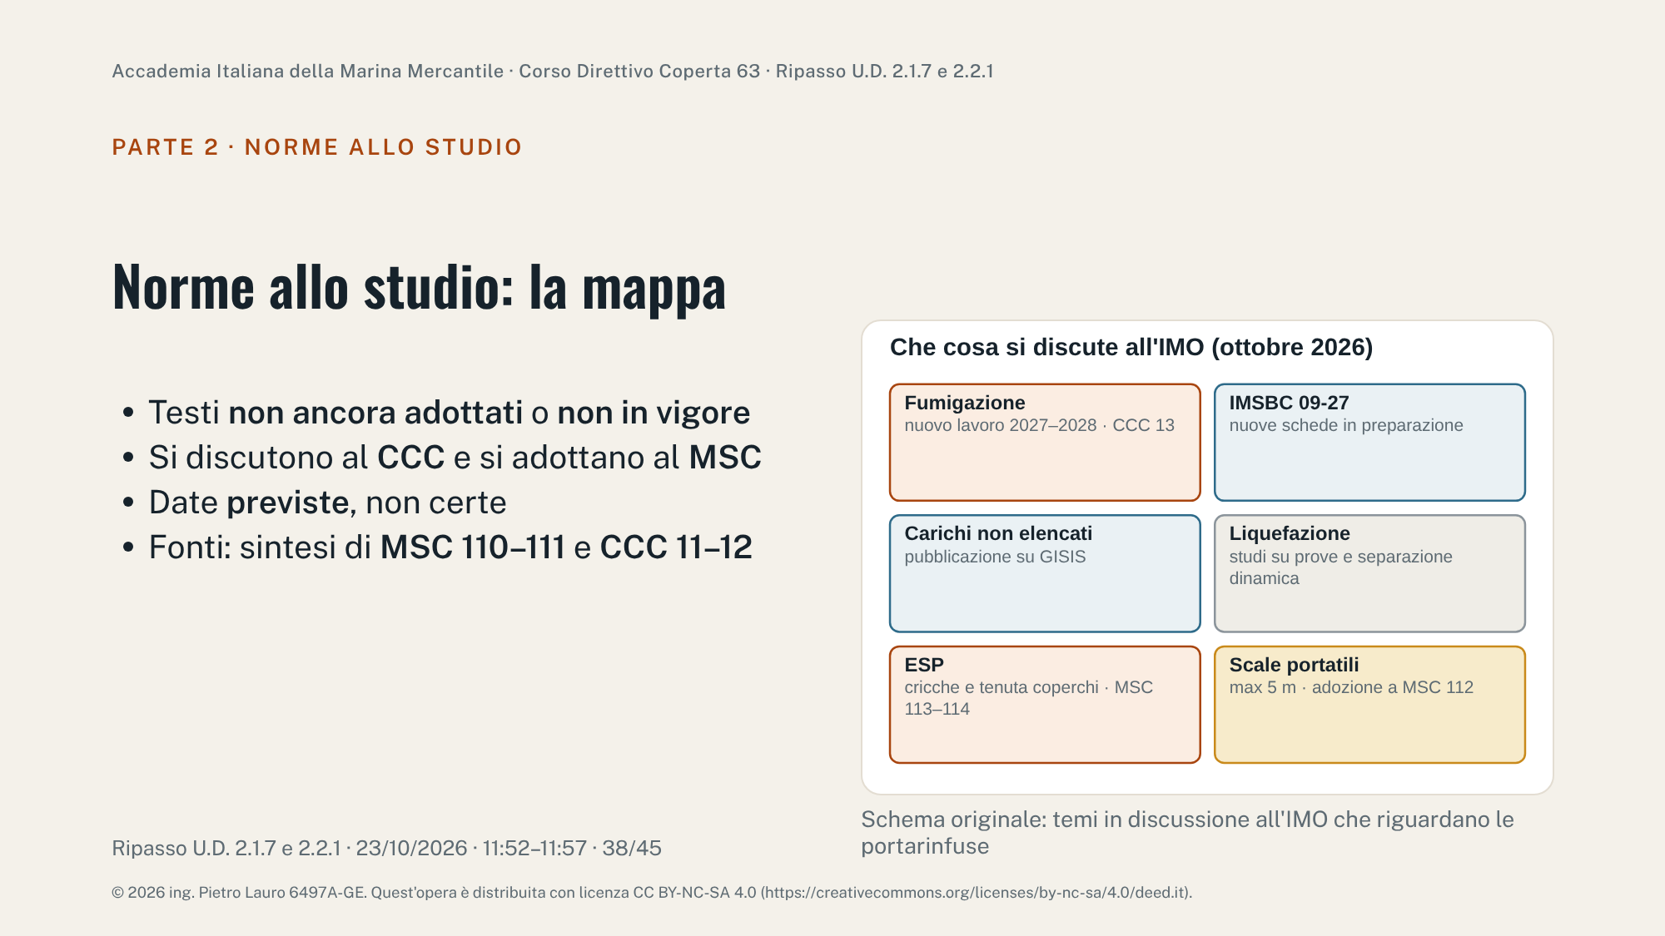
Notes:
Quadro delle norme in discussione all'IMO che riguardano le portarinfuse, a ottobre 2026. Spiegare il percorso: proposta → sottocomitato (CCC per i carichi, III per le visite) → approvazione → adozione al Comitato (MSC) → entrata in vigore, di solito il 1° gennaio di un anno pari o con il ciclo quadriennale. Le date qui indicate sono previsioni riportate nelle sintesi di registri di classe (ABS, IRClass, LR, DNV) e possono slittare. Prossimo MSC: MSC 112, dicembre 2026; CCC 13 nel 2027.

Slide 40
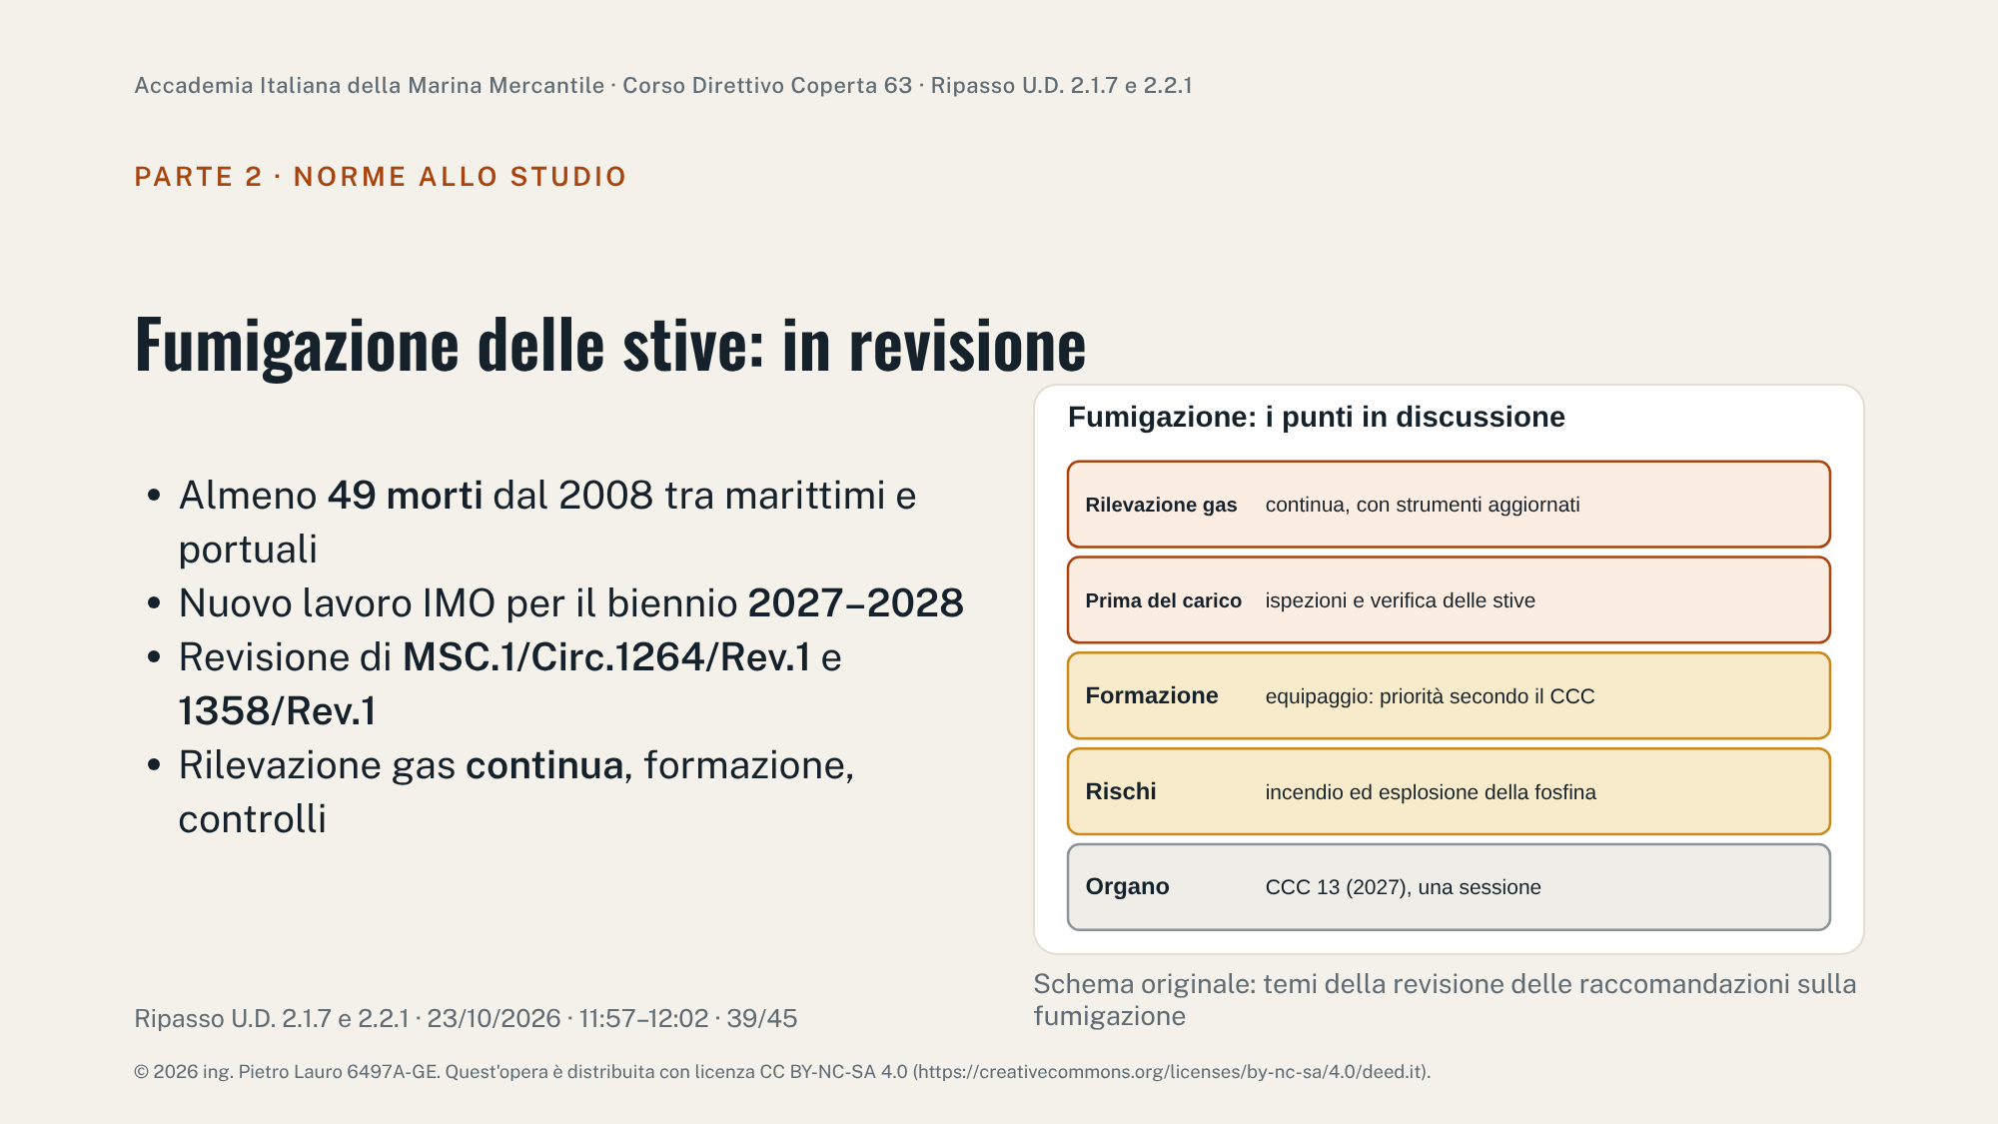
Notes:
CCC 11 (settembre 2025) ha ritenuto che gli standard sulla fumigazione delle stive vadano rafforzati: raccomandazioni sulla rilevazione dei gas superate, formazione dell'equipaggio prioritaria. MSC 111 (maggio 2026) ha approvato un nuovo lavoro nel programma 2027–2028 per emendare MSC.1/Circ.1264/Rev.1 (uso sicuro dei pesticidi, fumigazione delle stive) e MSC.1/Circ.1358/Rev.1, assegnato al CCC 13, una sessione. La proposta citava almeno 49 morti tra marittimi e lavoratori portuali dal 2008 e 86 feriti gravi. Temi: rilevazione continua del gas, ispezioni prima del carico, formazione, rischi di incendio ed esplosione. Collegamento: la fumigazione è oggetto della U.D. 2.1.5; qui interessa come norma in evoluzione. Fonti: ABS brief CCC 11 e MSC 111.

Slide 41
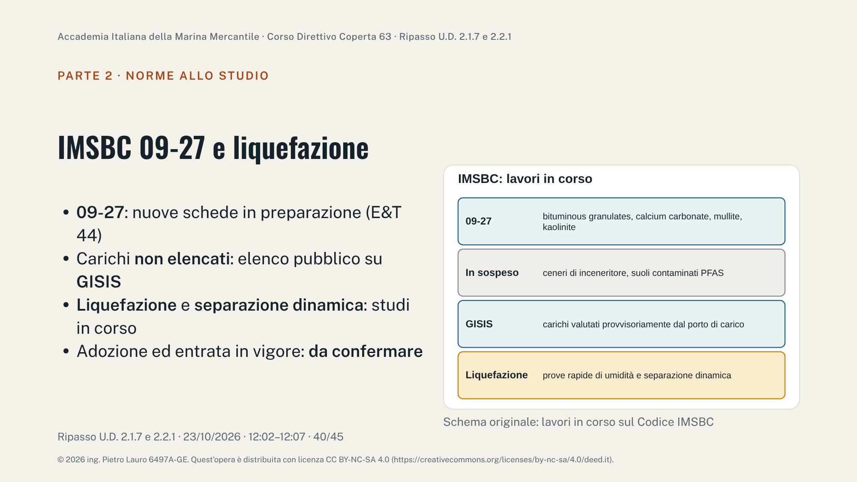
Notes:
CCC 11 (settembre 2025) ha inviato al gruppo editoriale e tecnico E&T 44 le nuove schede da includere nell'emendamento 09-27: Bituminous Granulates Coarse e Fines, Calcium Carbonate/Lime mud, Mullite, Kaolinite; non accolte per ora le ceneri di inceneritore non trattate (servono più dati) e i suoli contaminati da PFAS (parere atteso al CCC 12). Proposta di pubblicare su GISIS i carichi non elencati valutati provvisoriamente dalle autorità del porto di carico (IMSBC 1.3.2). Studi presentati dalla Cina su un analizzatore rapido dell'umidità per i carichi di gruppo A e sulla separazione dinamica. Le fonti consultate non riportano con certezza la sessione di adozione e la data di entrata in vigore di 09-27: da verificare sul rapporto CCC 12 (settembre 2026) e su MSC 112. Fonti: INTERCARGO pre-brief e ABS brief CCC 11.

Slide 42
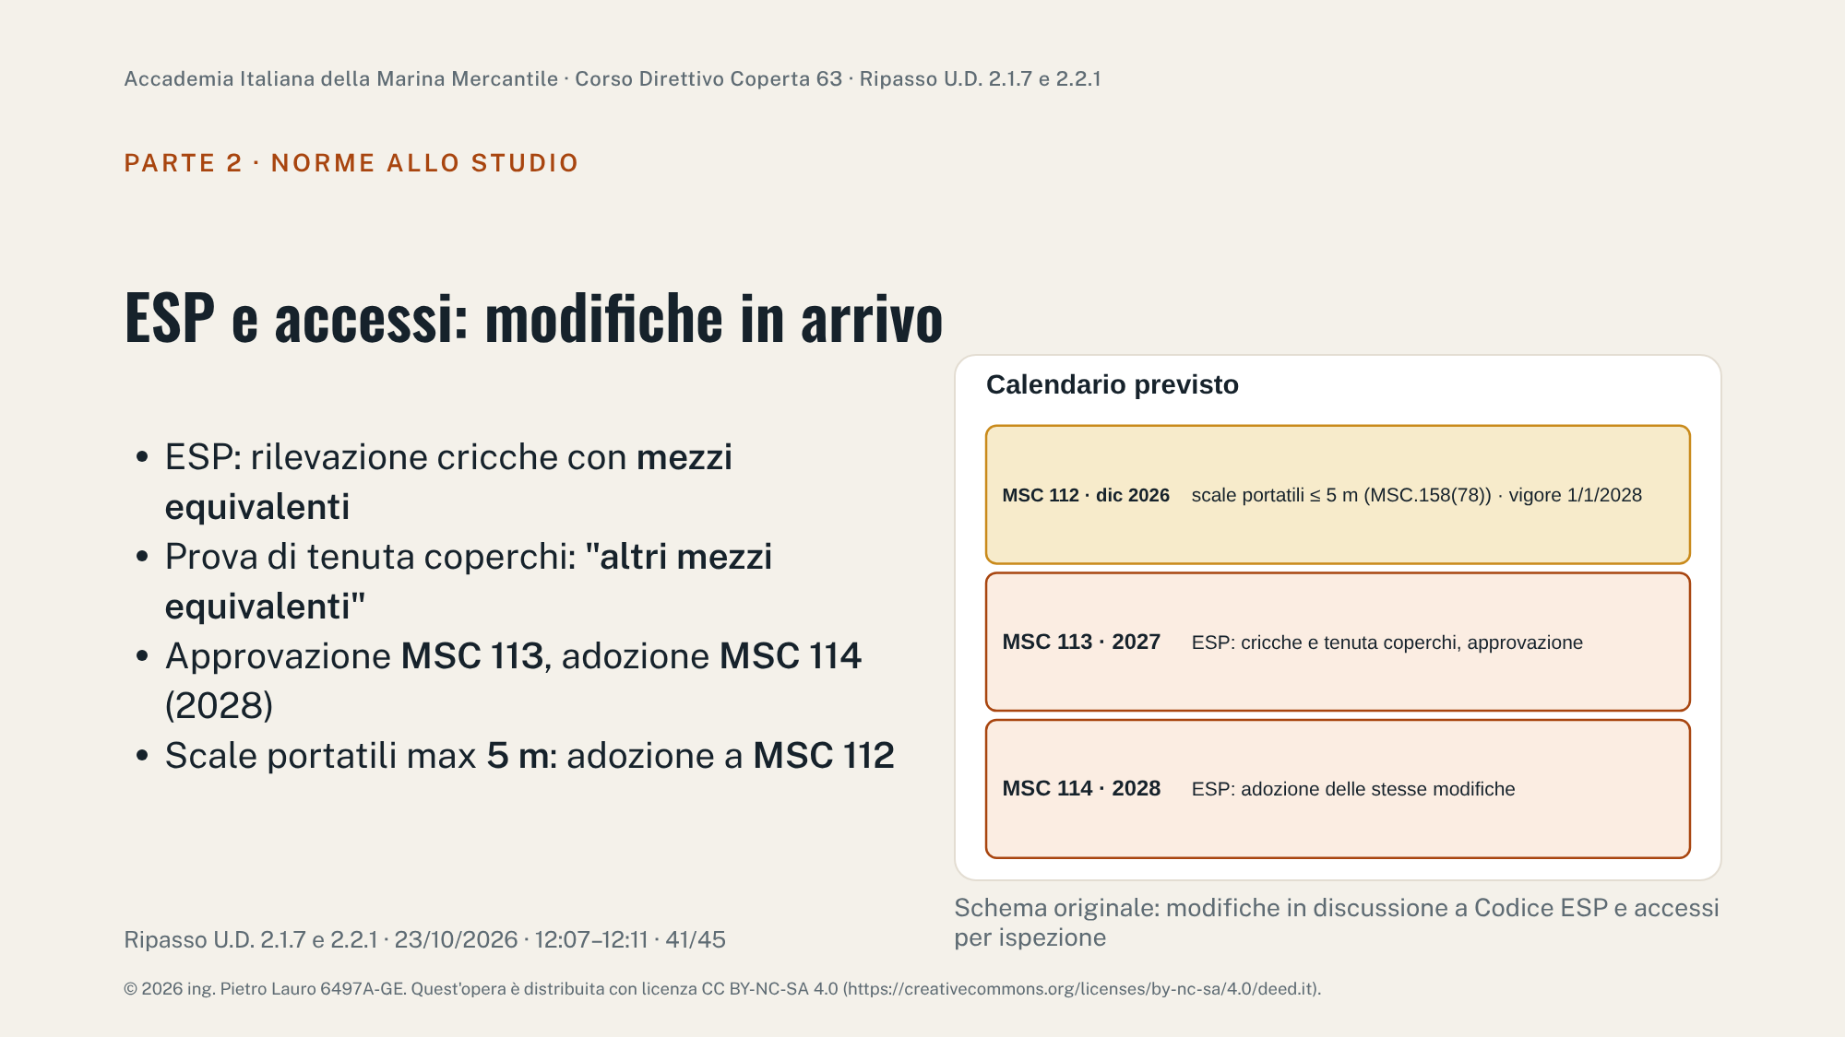
Notes:
Dalle sintesi di MSC 111 (ABS): approvate in linea di principio modifiche al Codice ESP per ammettere mezzi equivalenti di rilevazione delle cricche e per aggiungere 'altri mezzi equivalenti' alla prova di tenuta dei coperchi delle stive delle portarinfuse (paragrafo 5.4.2); approvazione formale prevista a MSC 113 (2027) e adozione a MSC 114 (2028). Modifiche alle disposizioni tecniche sui mezzi di accesso per ispezione (MSC.158(78), collegate a SOLAS II-1/3-6): scale portatili limitate a 5 m, adozione prevista a MSC 112 (dicembre 2026) con entrata in vigore 1° gennaio 2028. Sono previsioni: verificare gli esiti di MSC 112 a dicembre.

Slide 43
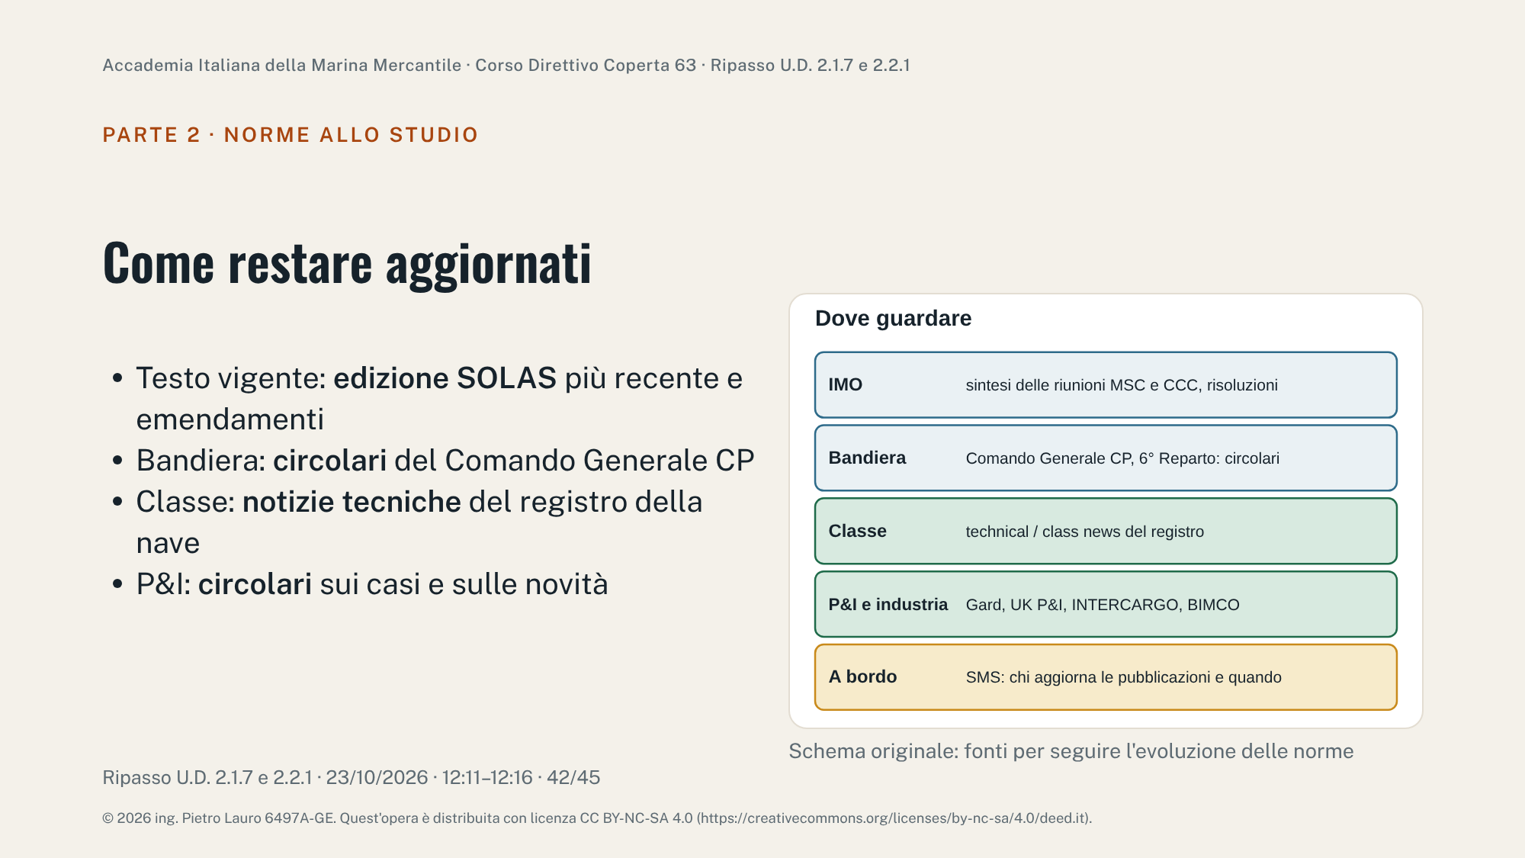
Notes:
Messaggio per l'ufficiale di livello direttivo: la SOLAS consolidata 2017 resta utile per lo studio, ma a bordo valgono il testo vigente e gli emendamenti in vigore. Fonti: sintesi ufficiali IMO delle riunioni (MSC, CCC, III), circolari del Comando Generale del Corpo delle Capitanerie di Porto, notizie tecniche del registro di classe della nave, circolari dei P&I (Gard, UK P&I, West, Britannia) e delle associazioni (INTERCARGO, BIMCO). Nel sistema di gestione della sicurezza (ISM) deve essere chiaro chi aggiorna le pubblicazioni di bordo e con quale frequenza.

Slide 44
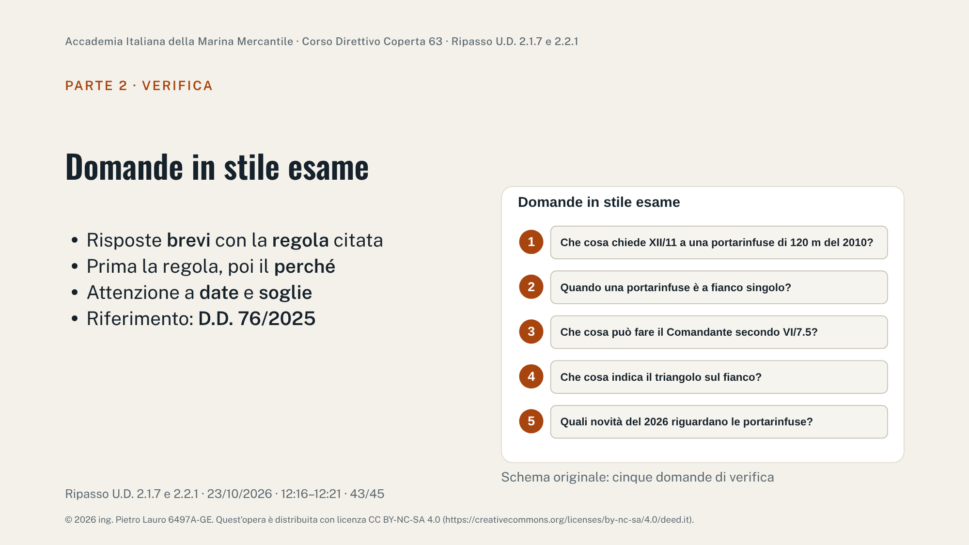
Notes:
Risposte attese. 1) XII/11.3: strumento di carico per la stabilità a nave integra, con software approvato e condizioni di prova (meno di 150 m, costruita dopo il 1° luglio 2006). 2) XII/1.2: quando una parte di una stiva è delimitata dal fasciame esterno, o il doppio fianco è più stretto di 760 mm (ante 2000) o di 1 000 mm (2000–2006). 3) VI/7.5: sospendere le operazioni se i limiti sono o rischiano di essere superati, con l'obbligo di avvisare l'autorità del porto. 4) XII/8.3: che la nave ha restrizioni per carichi di 1 780 kg/m³ e oltre (XII/6 o XII/14), registrate nel booklet. 5) Inclinometro elettronico per le nuove portarinfuse ≥ 3 000 GT (V/19.2.12), apparecchi di sollevamento (II-1/3-13), ditte di misura spessori nel Codice ESP.

Slide 45
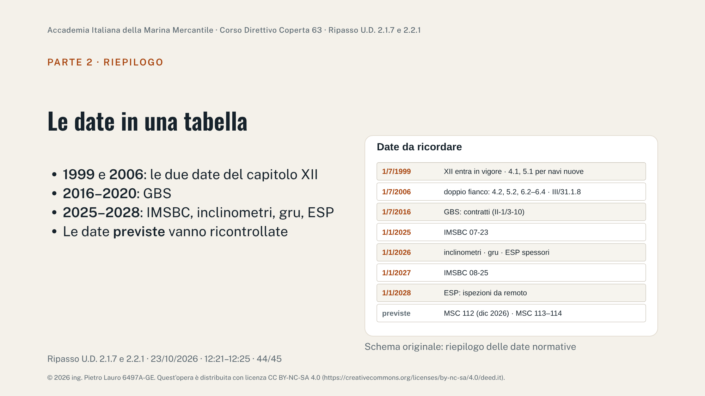
Notes:
Tabella di sintesi. Far ricostruire per ogni data che cosa cambia e per quali navi (nuove o esistenti). Le ultime voci sono previsioni: dopo MSC 112 (dicembre 2026) aggiornare la tabella.

Slide 46
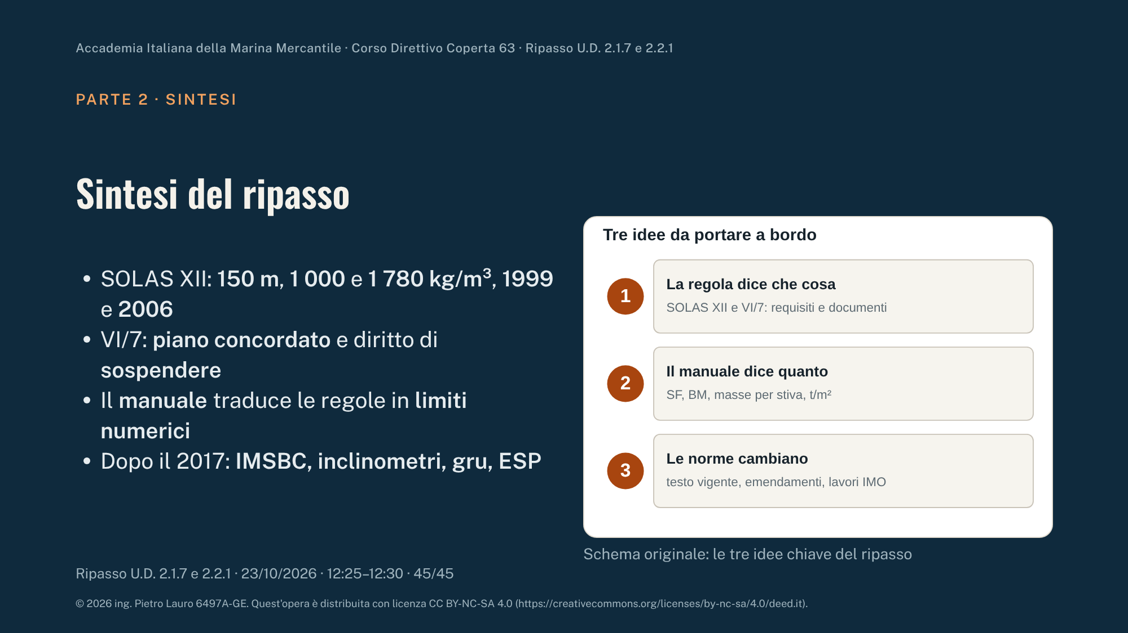
Notes:
Chiusura. Tre idee: la SOLAS (capitolo XII e VI/7) dice che cosa deve avere e fare la nave; il Loading Manual approvato dice quanto (limiti di SF e BM, masse per stiva, carichi in t/m²); le norme cambiano e a bordo vale il testo vigente. Ricordare che i numeri degli esercizi sono esempi didattici e che le date 'previste' vanno ricontrollate dopo MSC 112.

